Slide 1
GOBIERNO MUNICIPAL DE EL SALTO
PROGRAMACIÓN DE ACTIVIDADES DE EL SALTO, JALISCO. MES NOVIEMNRE 2023
IMAGEN URBANA

Slide 2
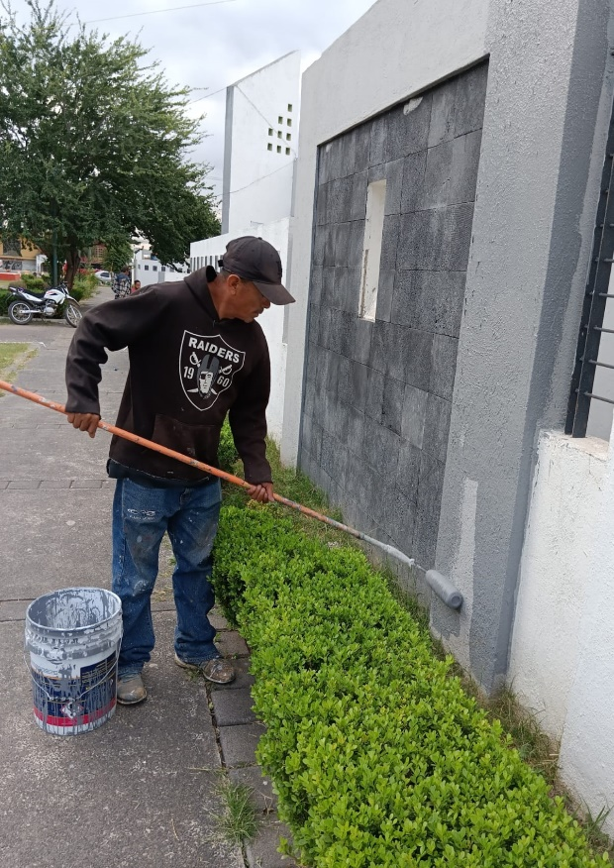
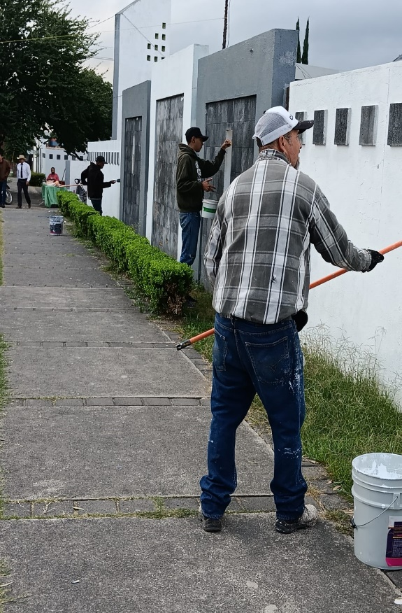
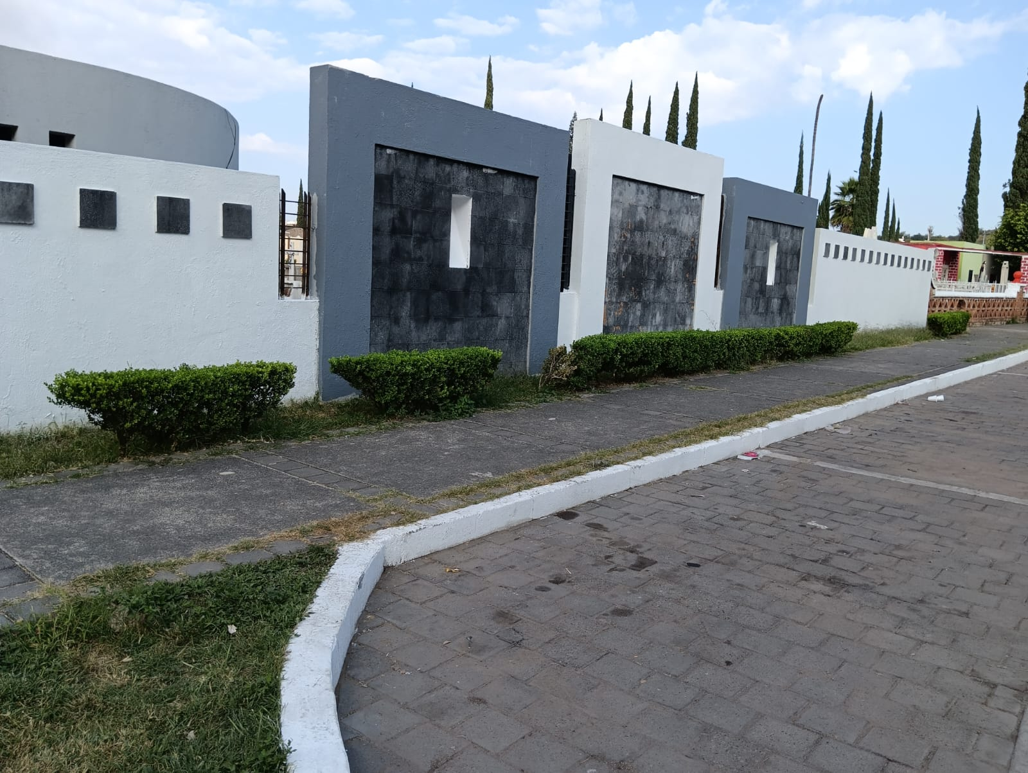
DIRECCIÓN: MANTENIMIENTO URBANO DÍA: 01/11/2023 UBICACIÓN:PANTEON #2 CABECERA ACTIVIDAD:PINTADO PAREDES Y FACHADA

Slide 3
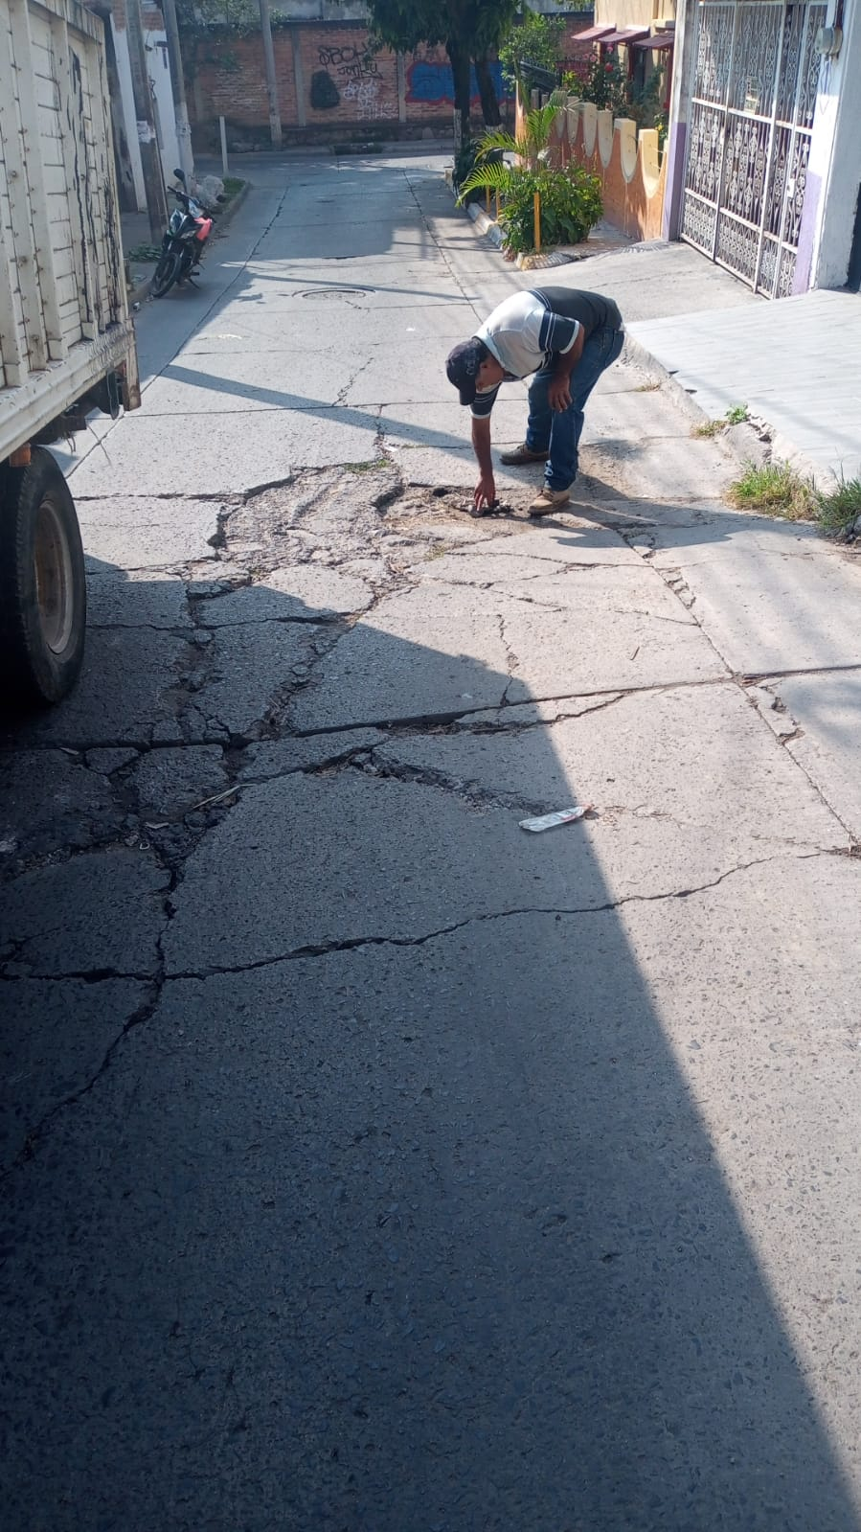
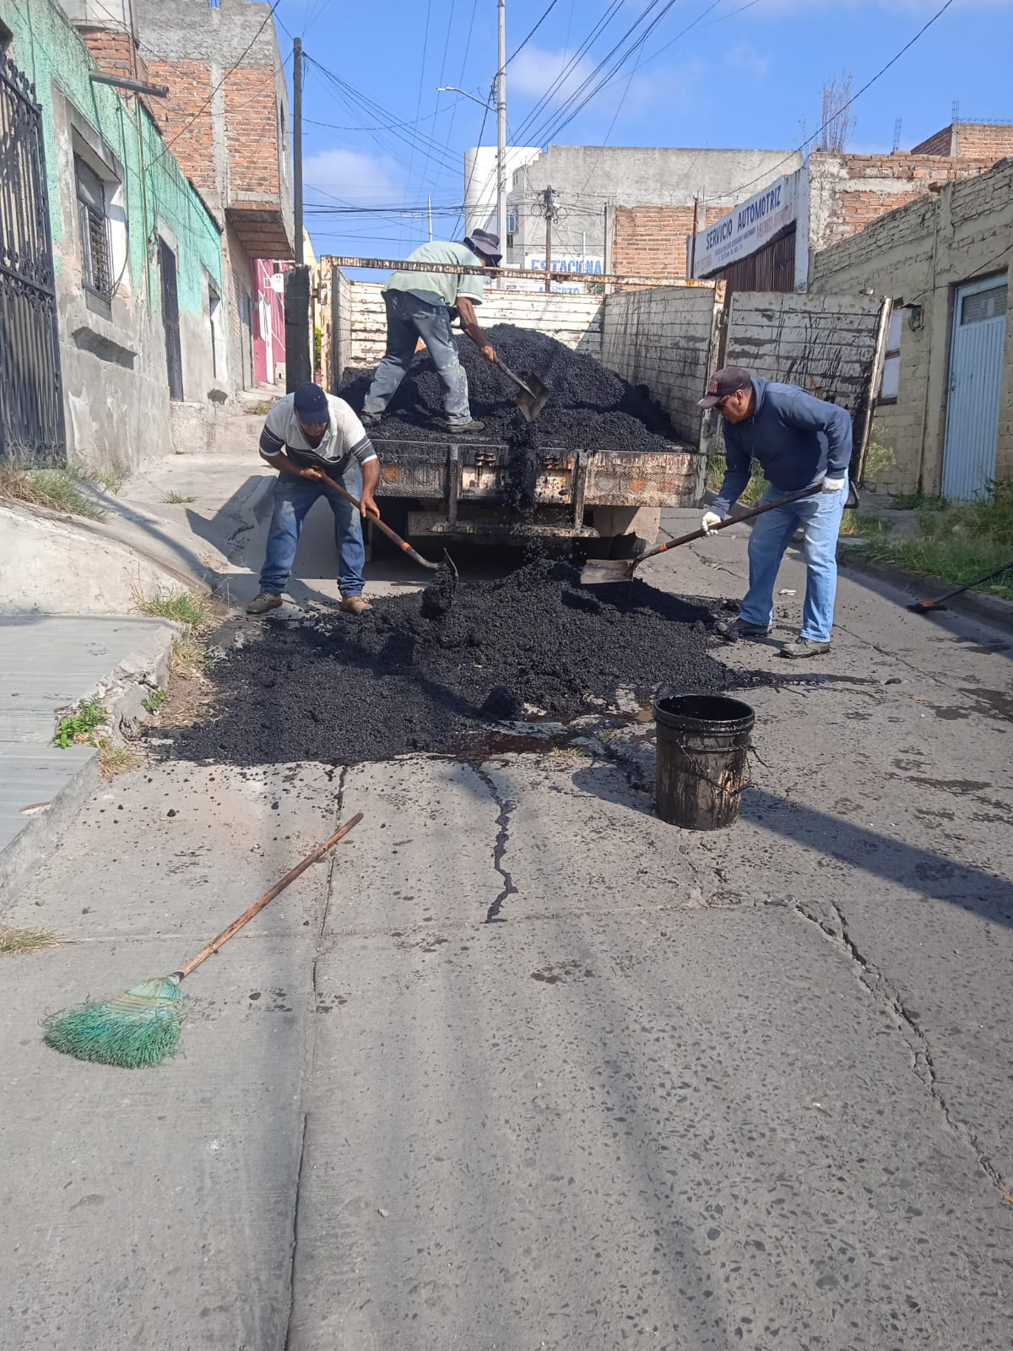
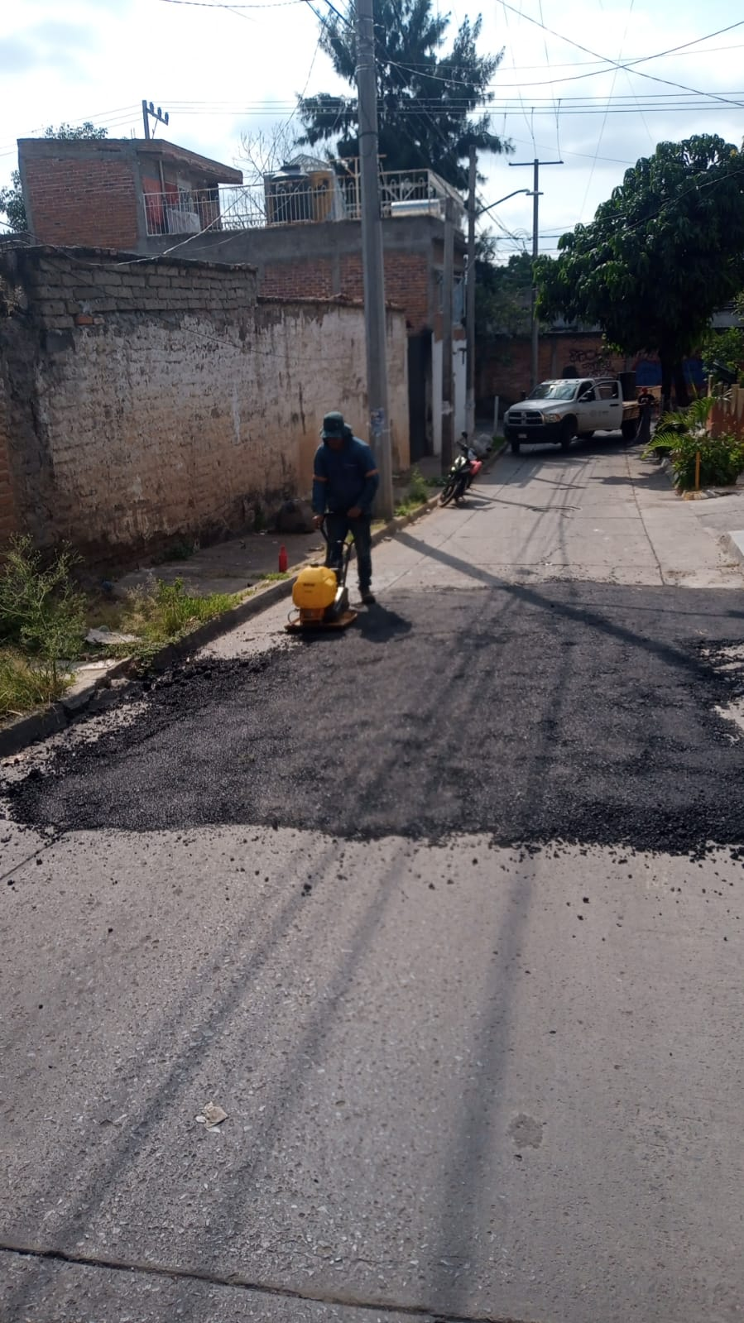
DIRECCIÓN: MANTENIMIENTO URBANO DÍA: 01/11/2023 UBICACIÓN: CALLE FRANCISCO Y MADERO CUAUHTÉMOC. ACTIVIDAD: BACHEO DE ASFALTO

Slide 4
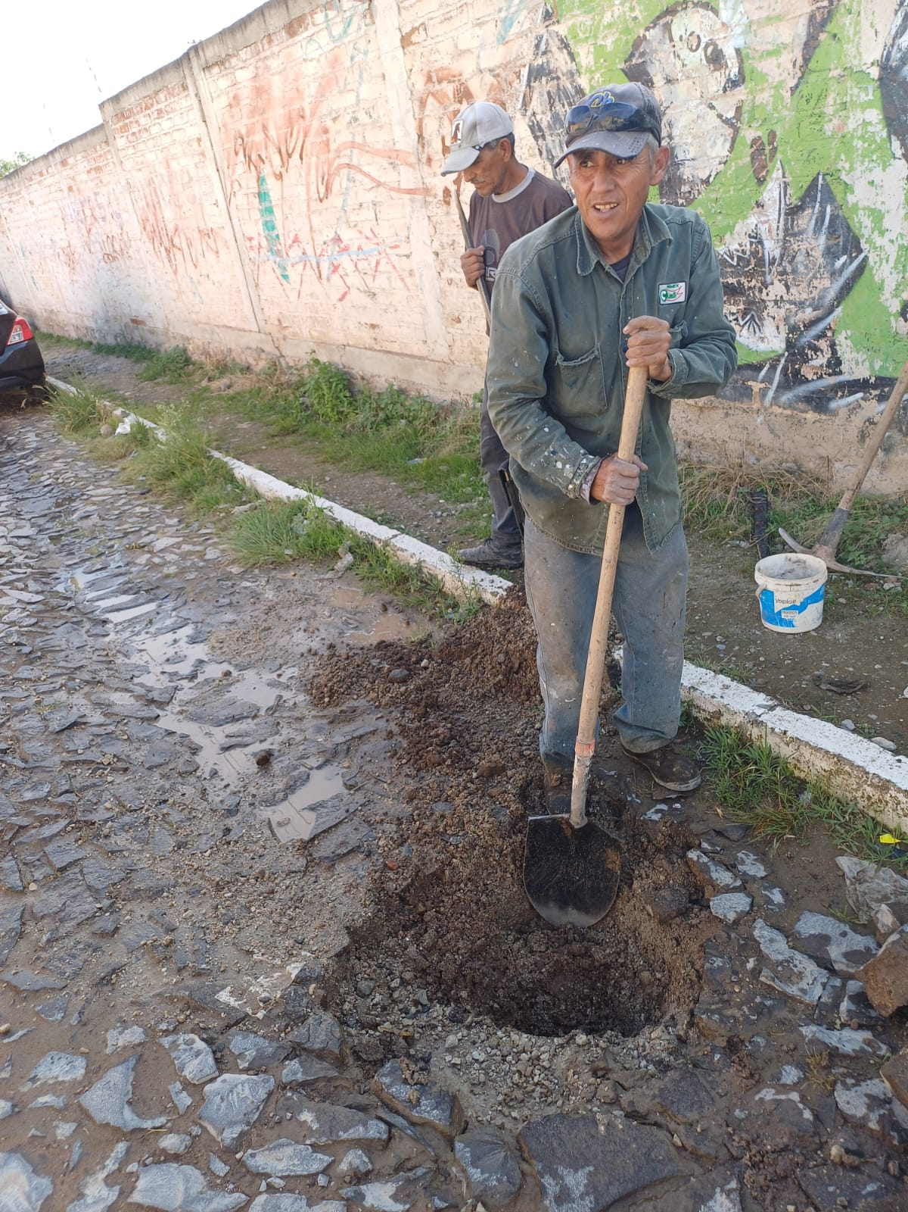
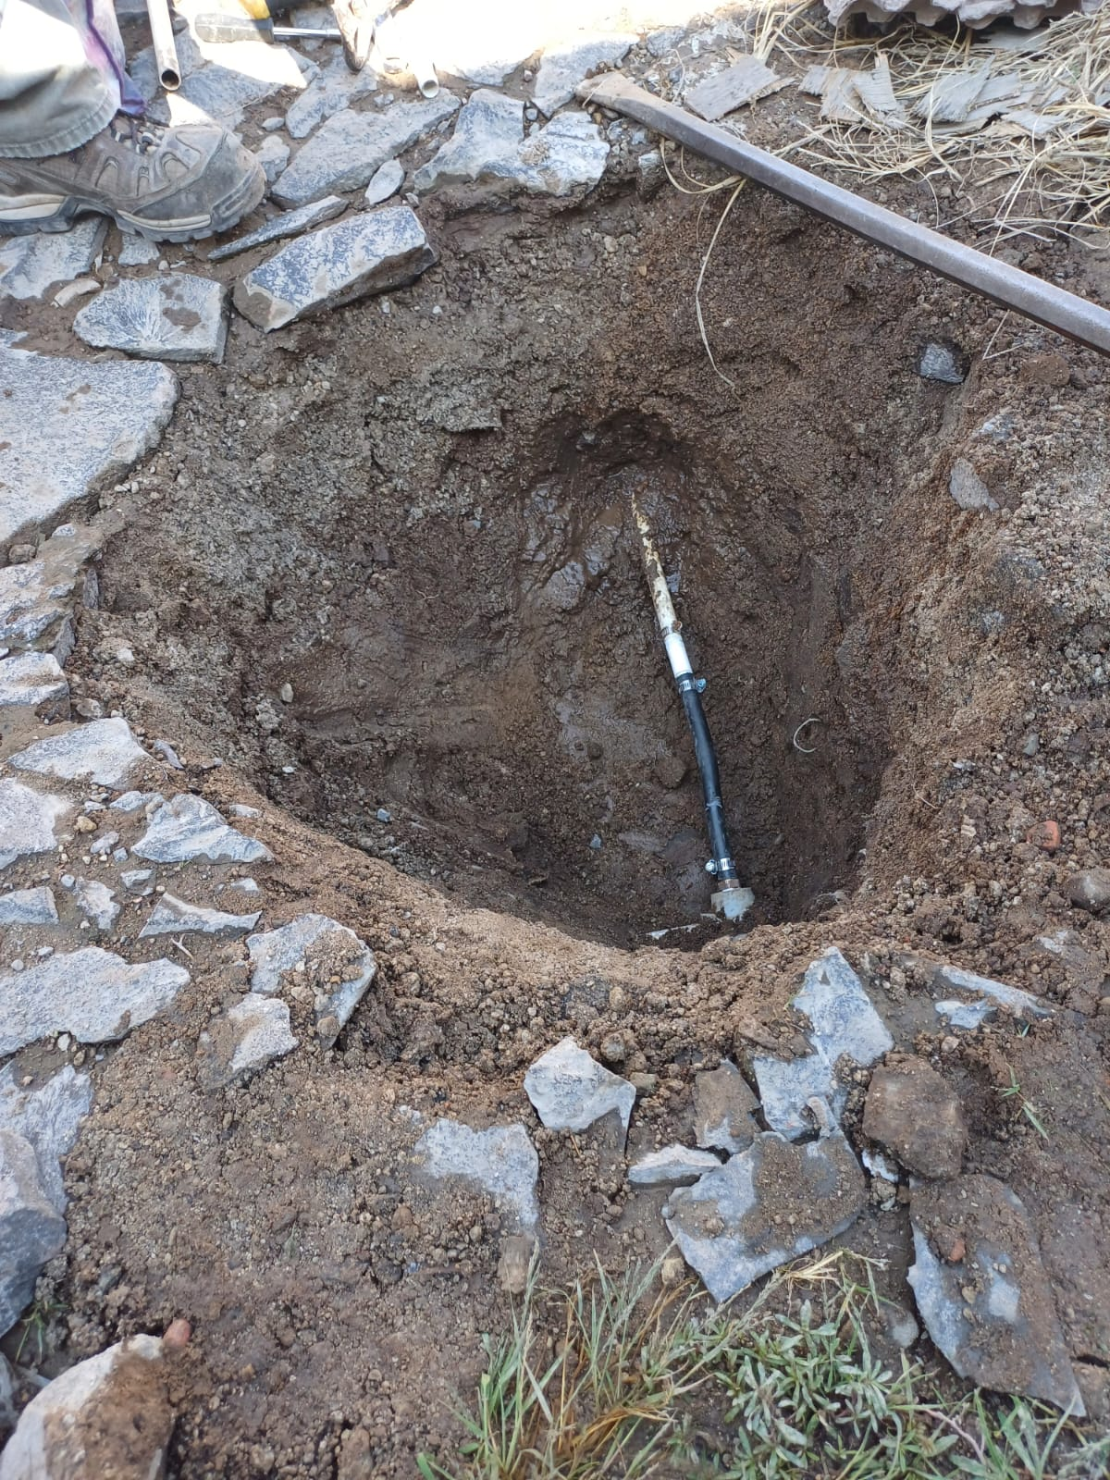
DIRECCIÓN: MANTENIMIENTO URBANO DÍA: 03/11/2023 UBICACIÓN:MORELOS LAS PINTITAS. ACTIVIDAD: FUGA DE AGUA.

Slide 5
DIRECCIÓN: MANTENIMIENTO URBANO DÍA: 03/11/2023 UBICACIÓN:MORELOS LAS PINTITAS. ACTIVIDAD: FUGA DE AGUA.

Slide 6
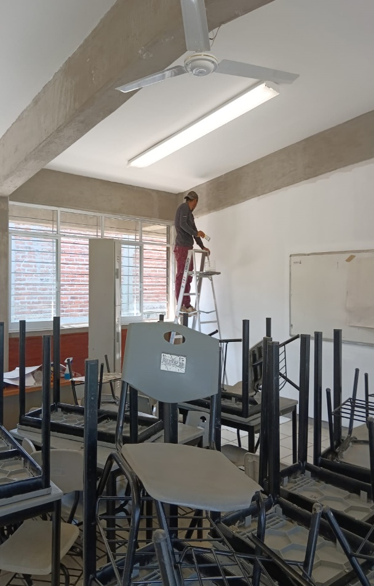
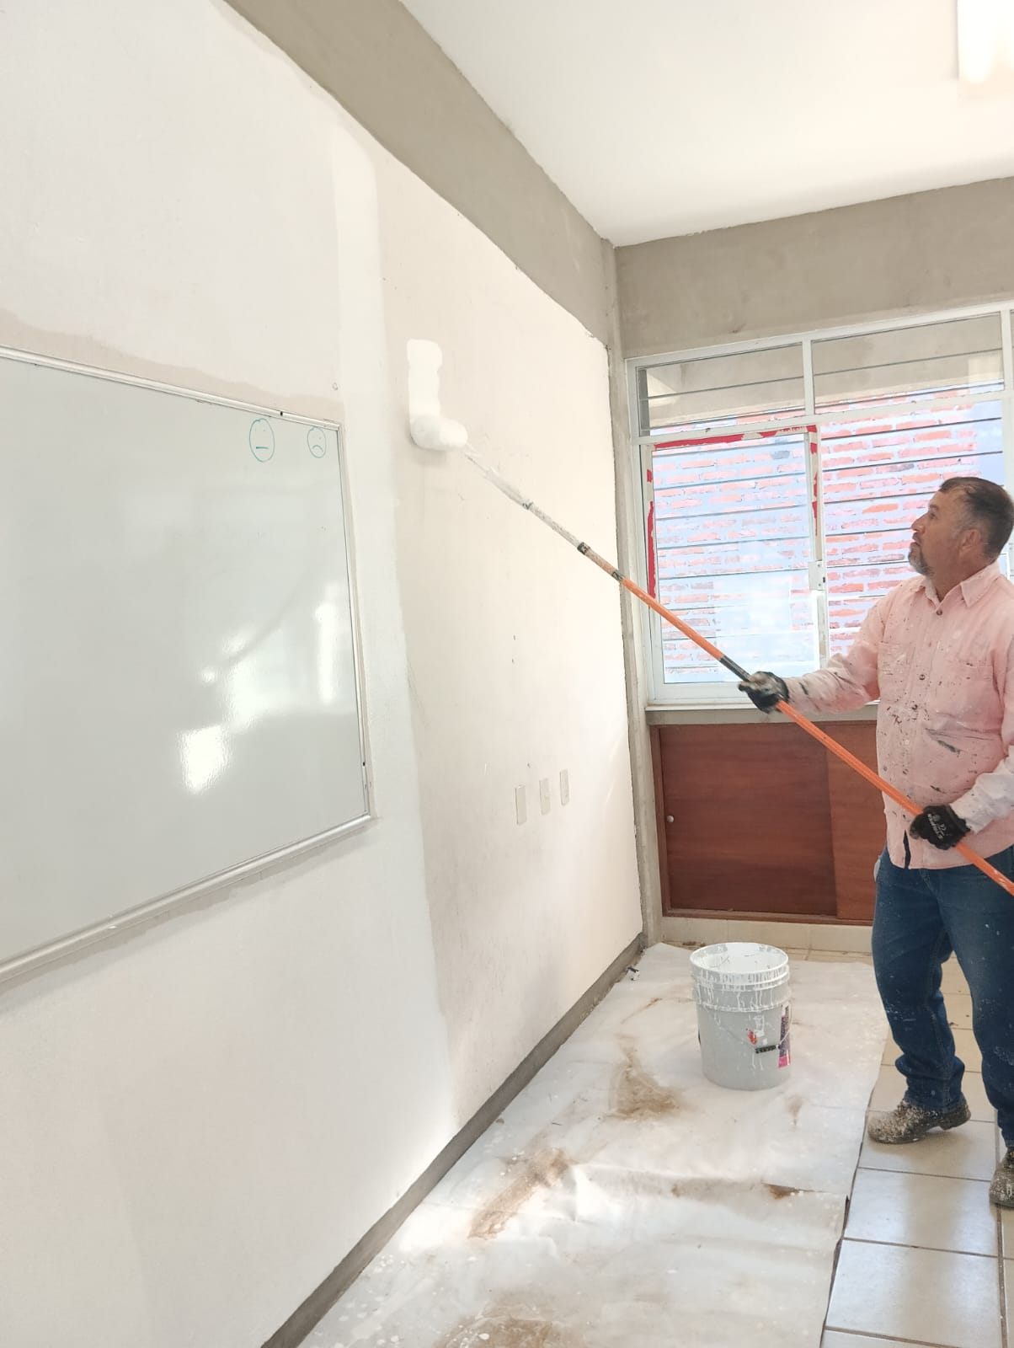
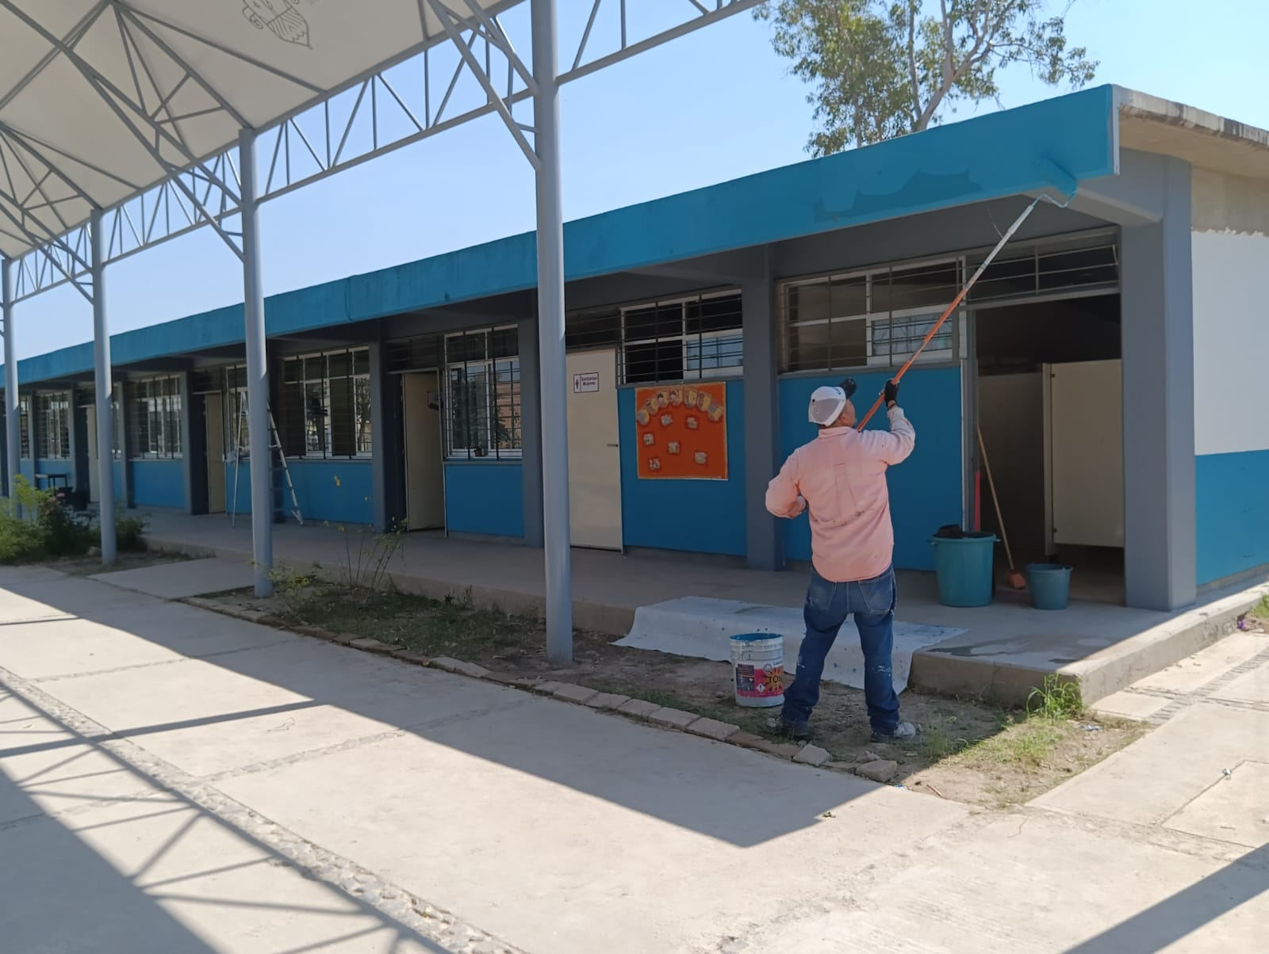
DIRECCIÓN: MANTENIMIENTO URBANO DÍA: 07/11/2023 UBICACIÓN: ESC. PRIMARIA EMILIANO ZAPATA EN LOS LAURELES CABECERA ACTIVIDAD: PINTADO DE PAREDES
ANTES
DESPUES

Slide 7
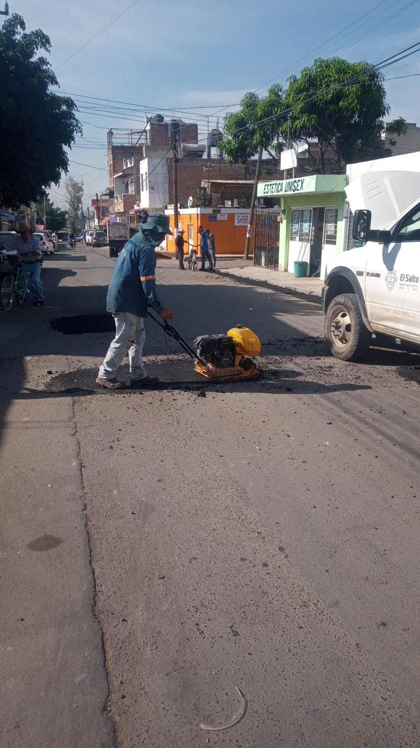
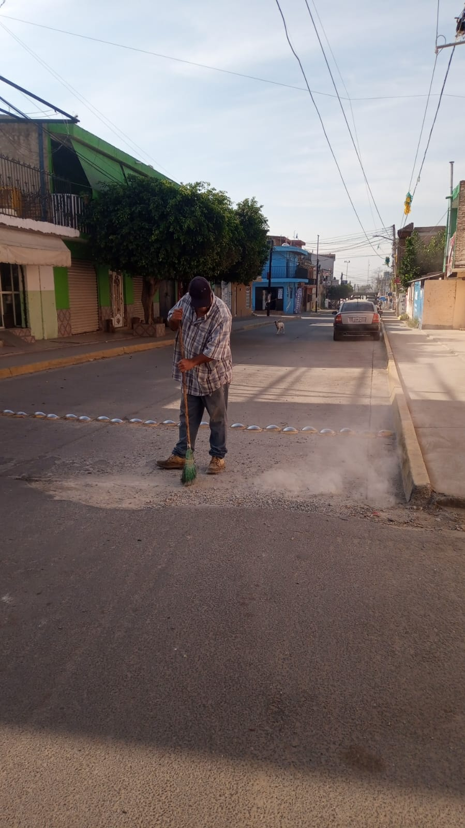
DIRECCIÓN: MANTENIMIENTO URBANO DÍA: 07/11/2023 UBICACIÓN: CALLE 16 DE SEPTIEMBRE Y CALLÉ JALISCO SAN JOSÉ DEL CASTILLO ACTIVIDAD: BACHEO DE ASFALTO
ANTES

Slide 8
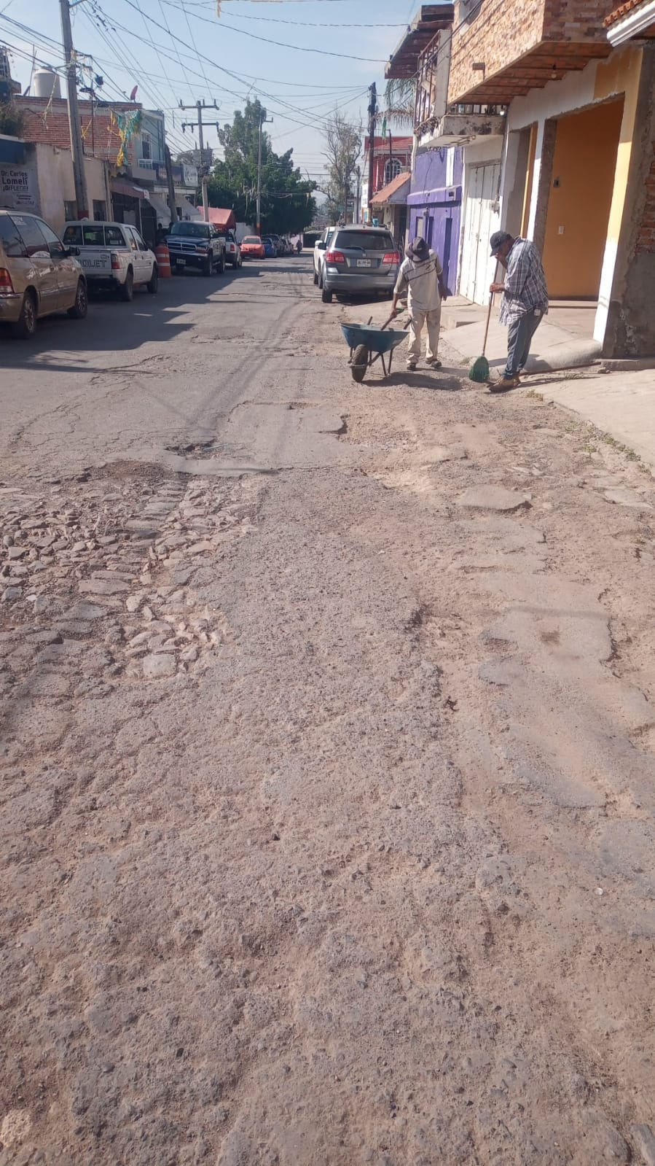
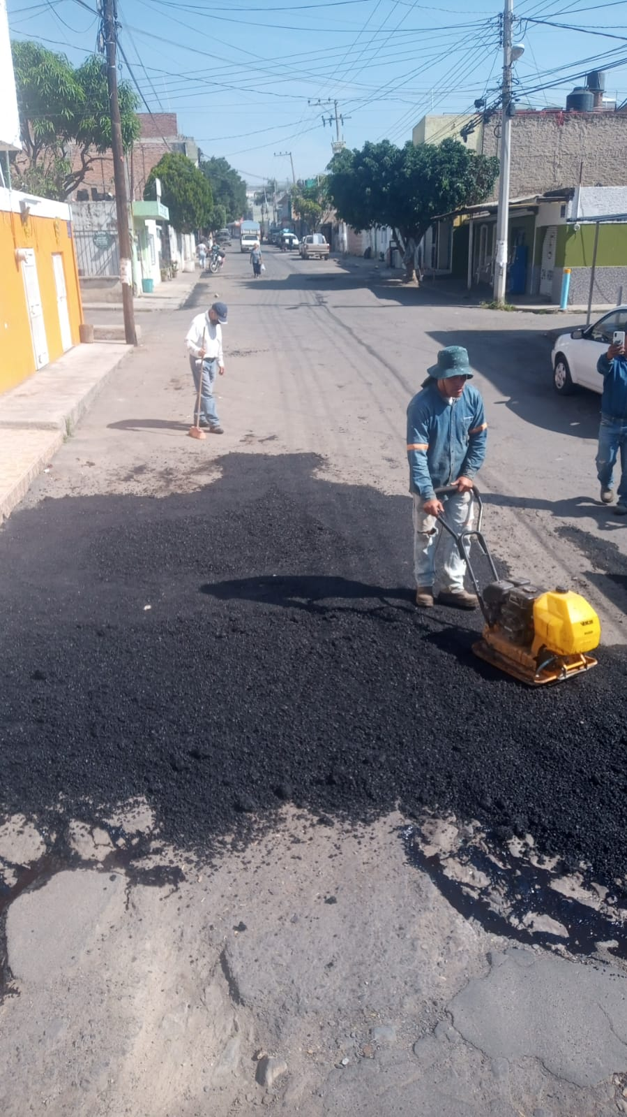
DIRECCIÓN: MANTENIMIENTO URBANO DÍA: 07/11/2023 UBICACIÓN:CALLE 16 DÉ SEPTIEMBRE Y CALLE MANUEL M DIEGUES SAN JOSÉ DEL CASTILLO ACTIVIDAD:BACHEO DE ASFALTO
ANTES
DESPUES

Slide 9
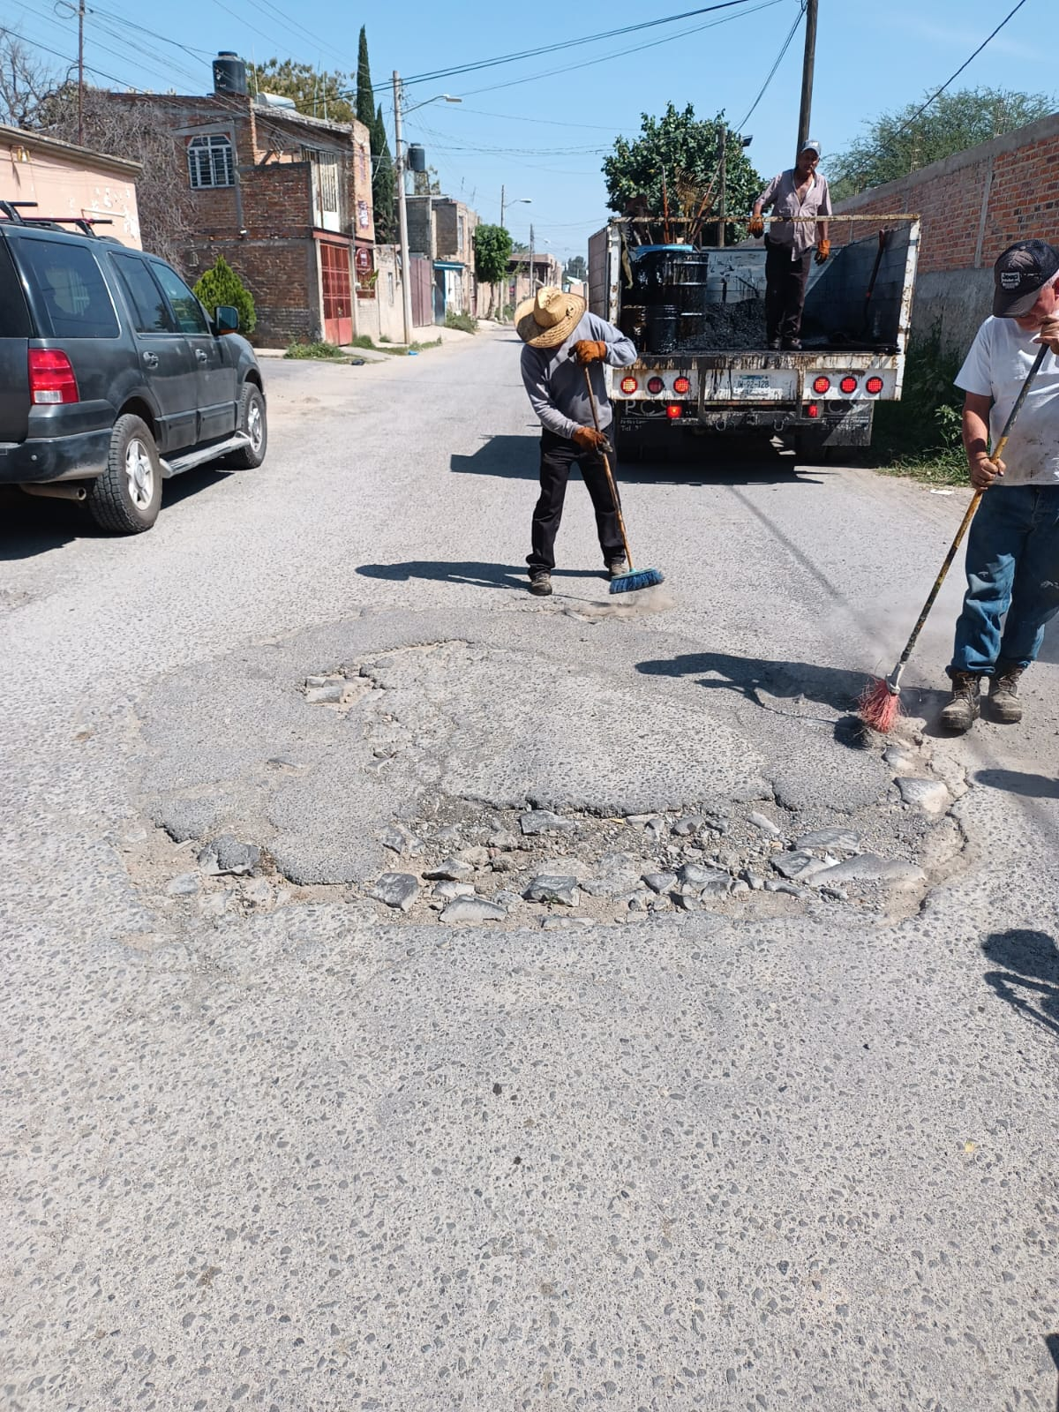
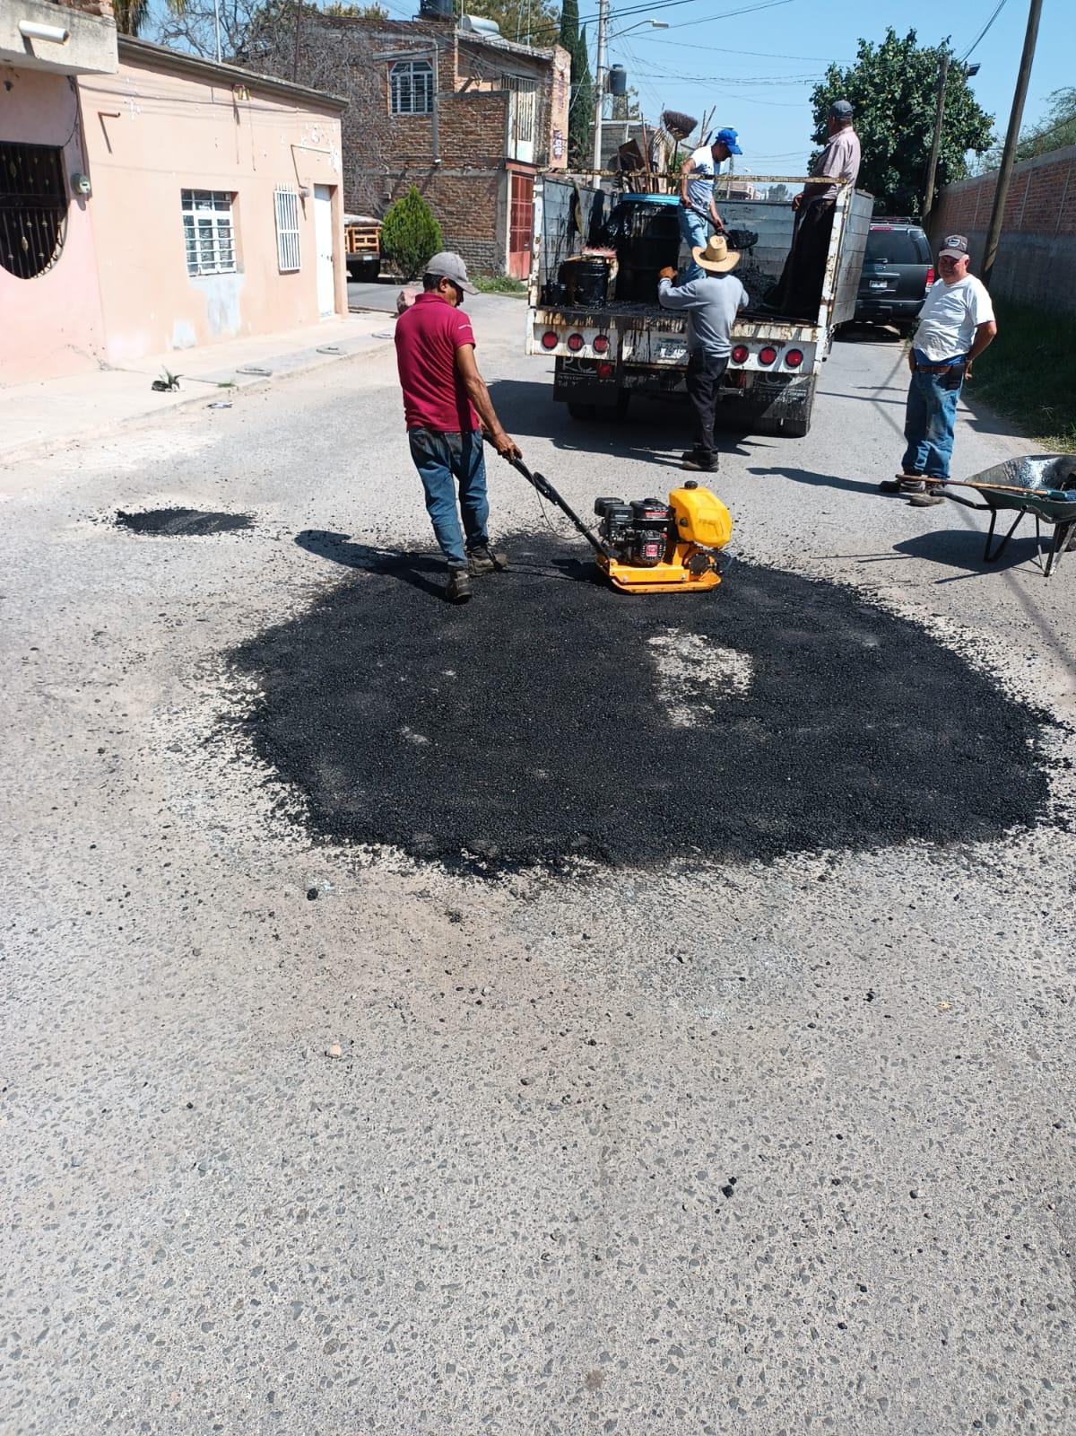
DIRECCIÓN: MANTENIMIENTO URBANO DÍA: 07/11/2023 UBICACIÓN: CALLE TURQUESA ZONA HUIZACHERA ACTIVIDAD:BACHEO DE ASFALTO
ANTES
DESPUES
.

Slide 10
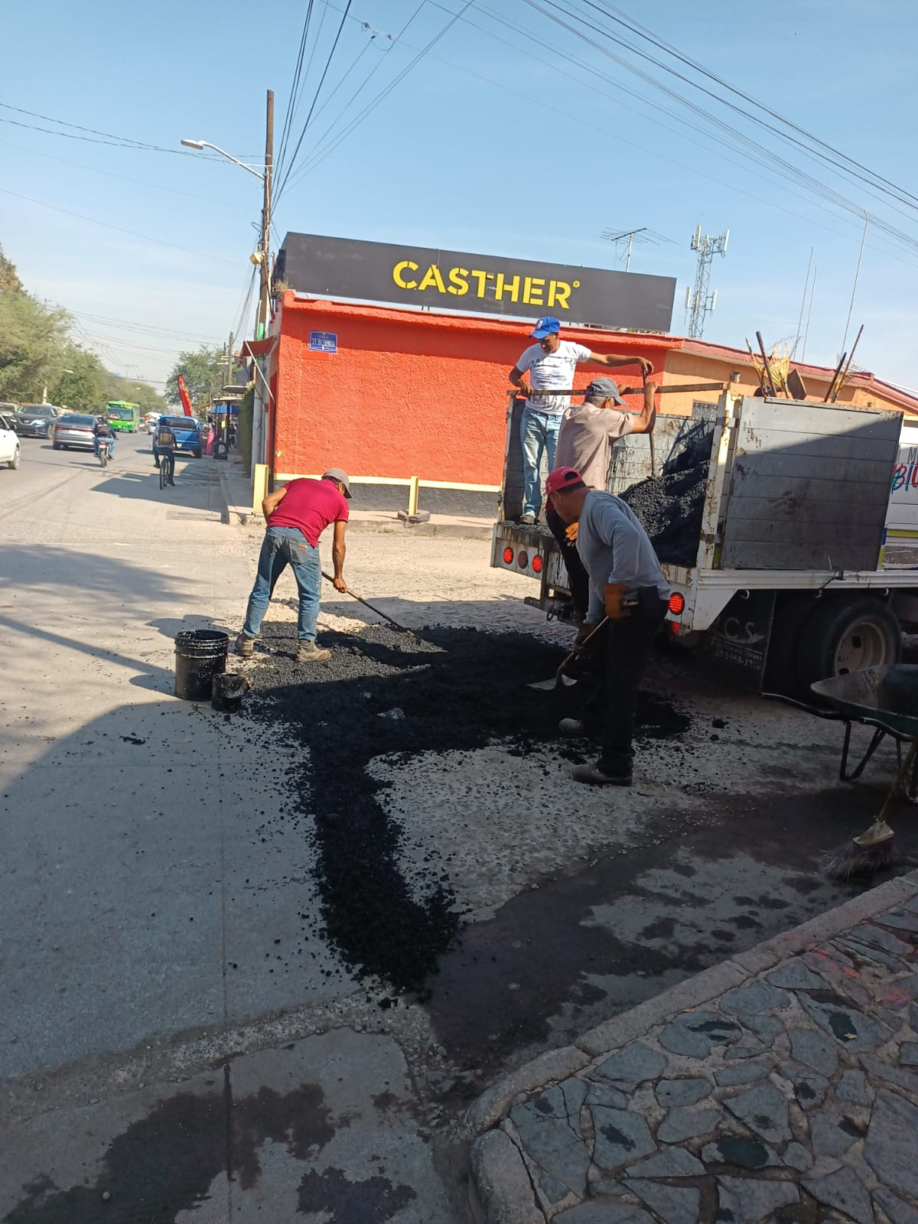
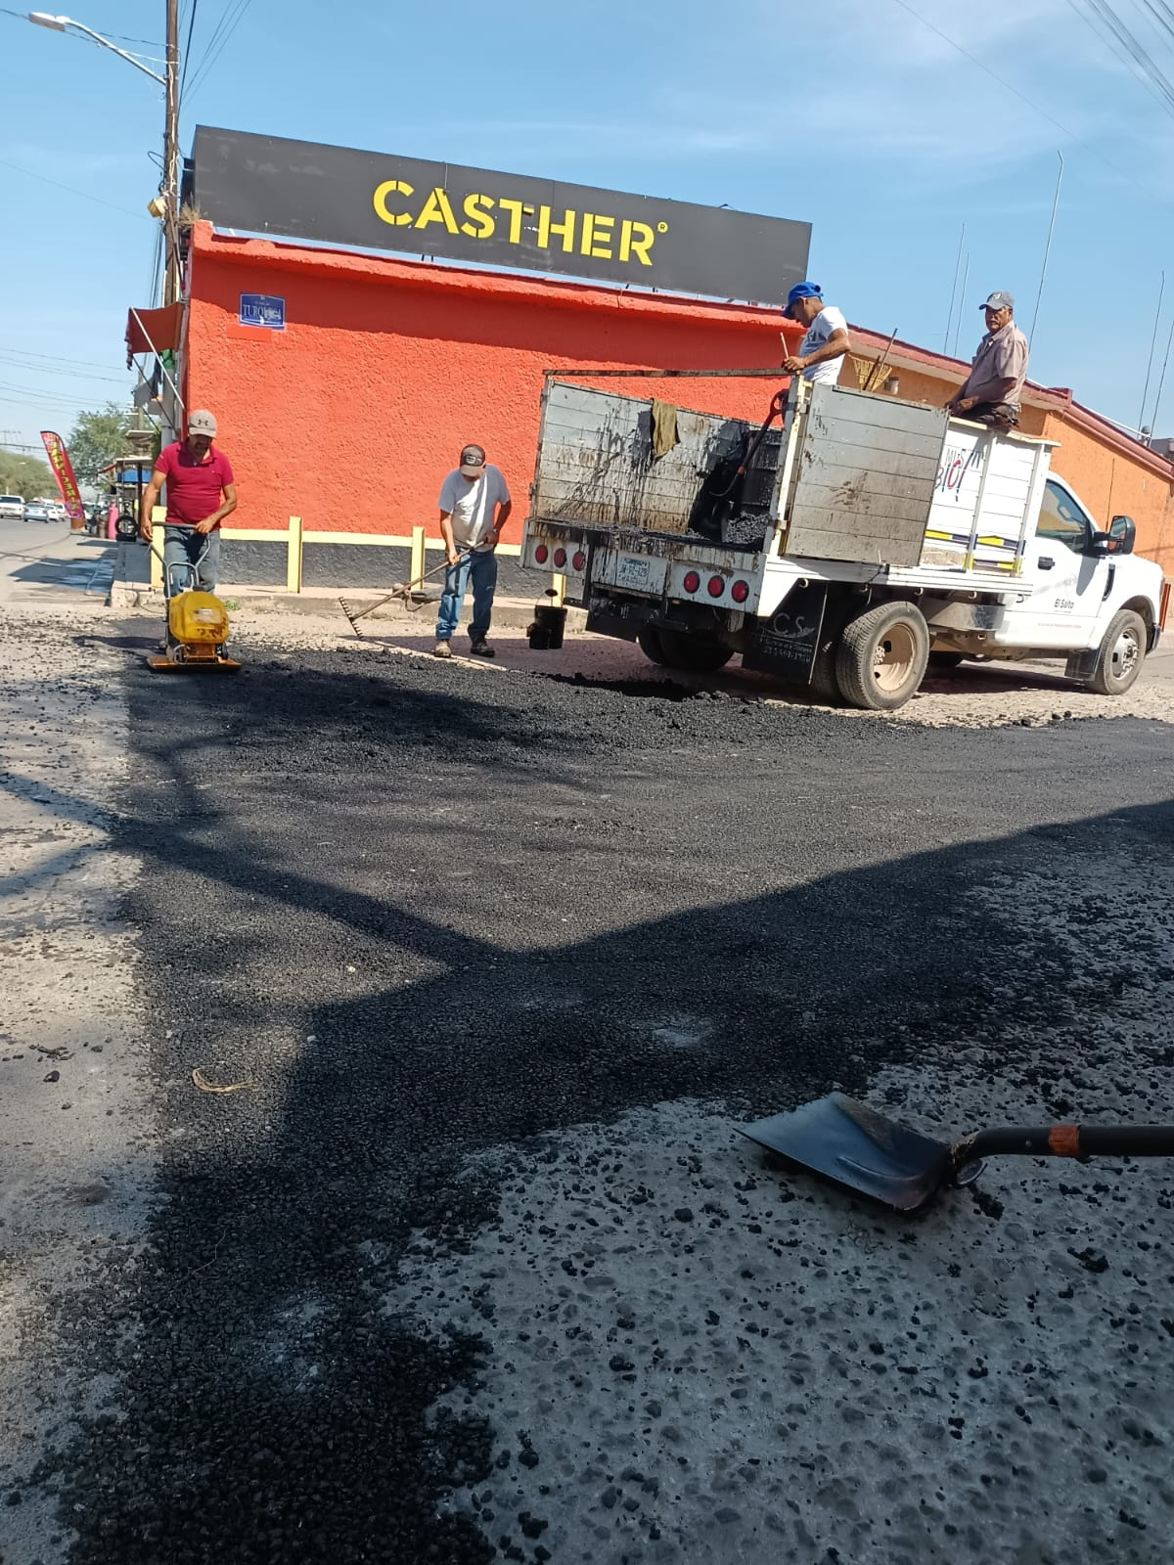
DIRECCIÓN: MANTENIMIENTO URBANO DÍA: 07/11/2023 UBICACIÓN:CALLE TURQUESA ESQUINA CON ANTIGUA CARRET. A CHAPALA ZONA DE HUIZACHERA. ACTIVIDAD:BACHEO DE ASFALTO
ANTES
DESPUES

Slide 11
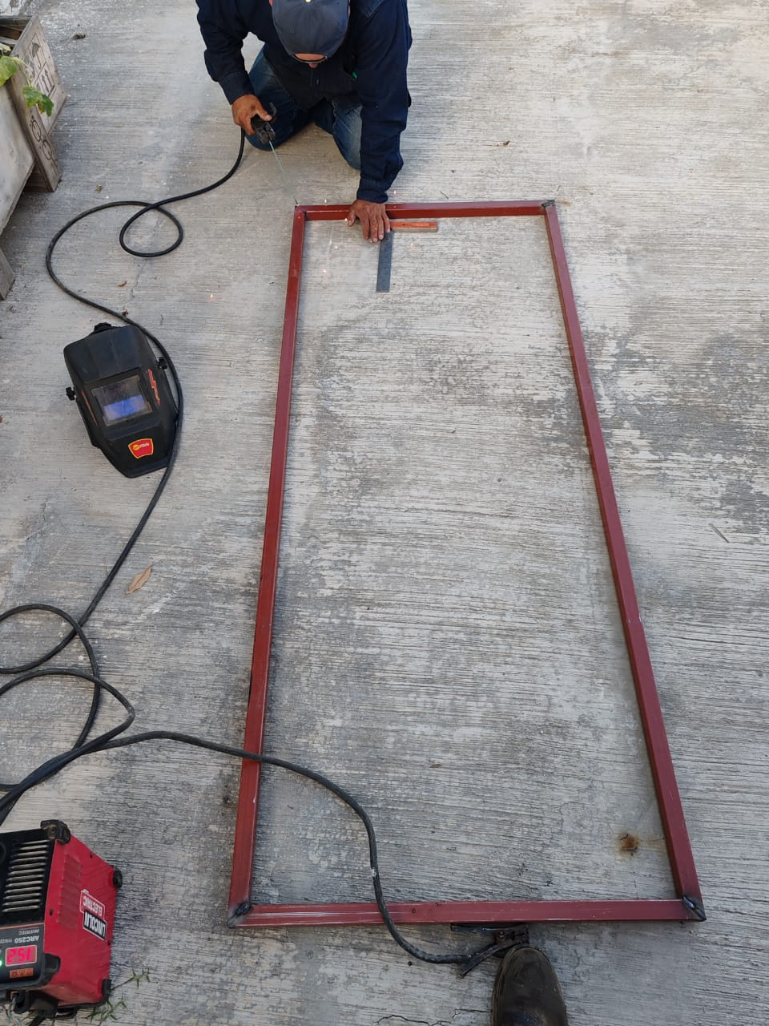
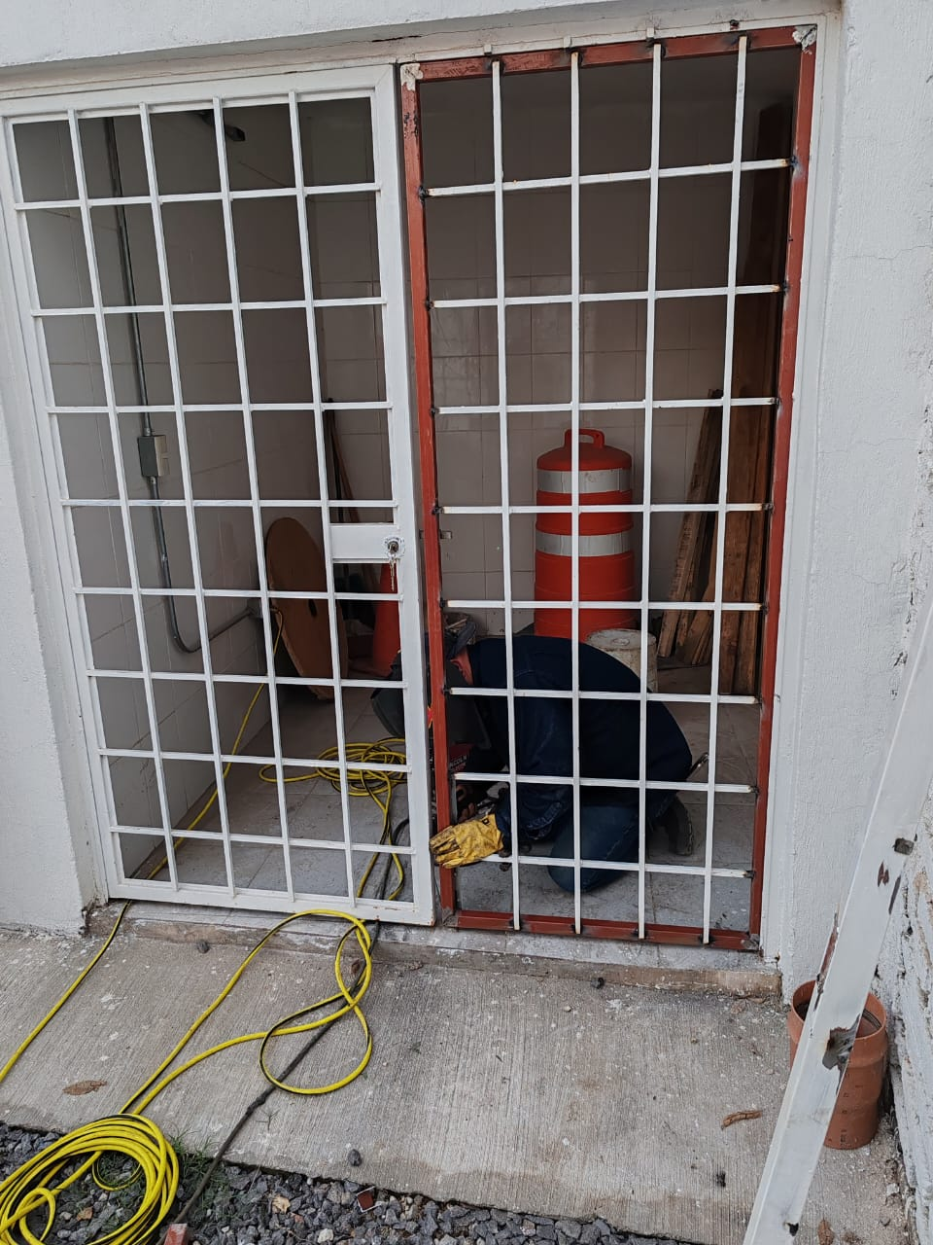
DIRECCIÓN: MANTENIMIENTO URBANO DÍA: 08/11/2023 UBICACIÓN: POZO DE AGUA LAS PINTAS ACTIVIDAD: PUESTA DE PUERTA
ANTES
DESPUES

Slide 12
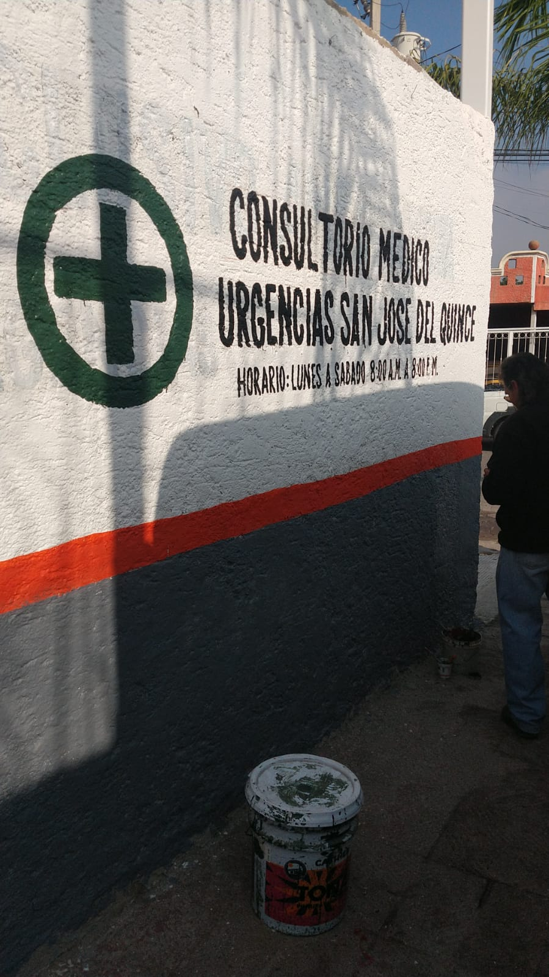
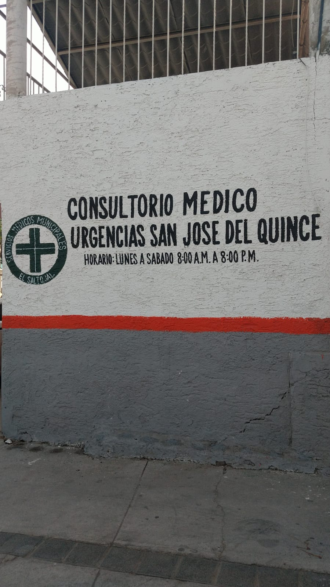
DIRECCIÓN: MANTENIMIENTO URBANO DÍA: 08/11/2023 UBICACIÓN: SAN JOSE DEL 15 ACTIVIDAD: ROTULADO

Slide 13
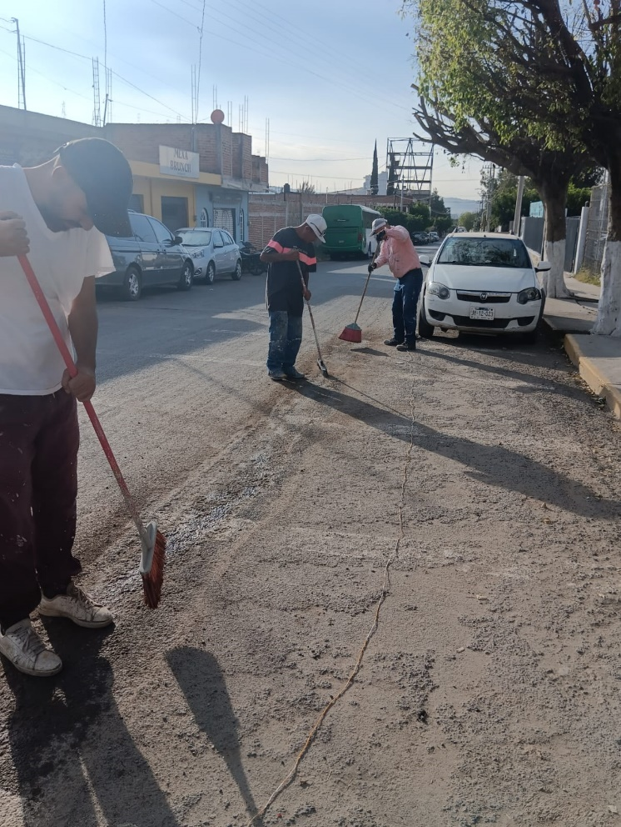
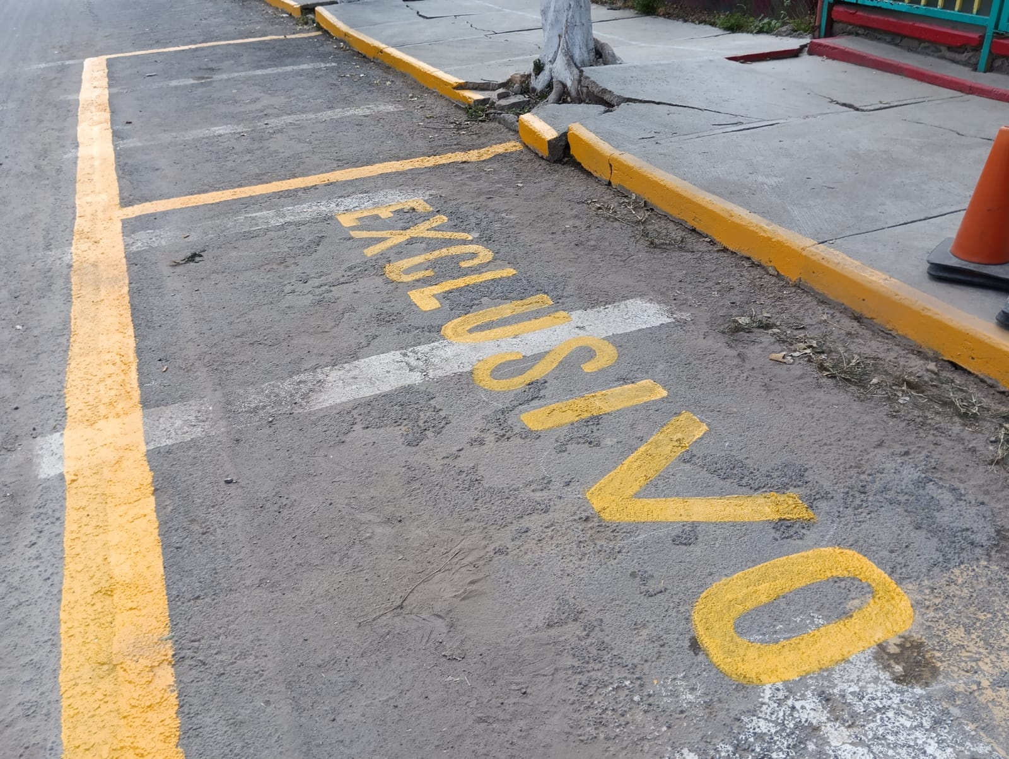
DIRECCIÓN: MANTENIMIENTO URBANO DÍA: 13/11/2023 UBICACIÓN: KINDER NARCISO MENDOZA CABECERA ACTIVIDAD: VALIDADO CAJONES.
ANTES
DESPUES

Slide 14
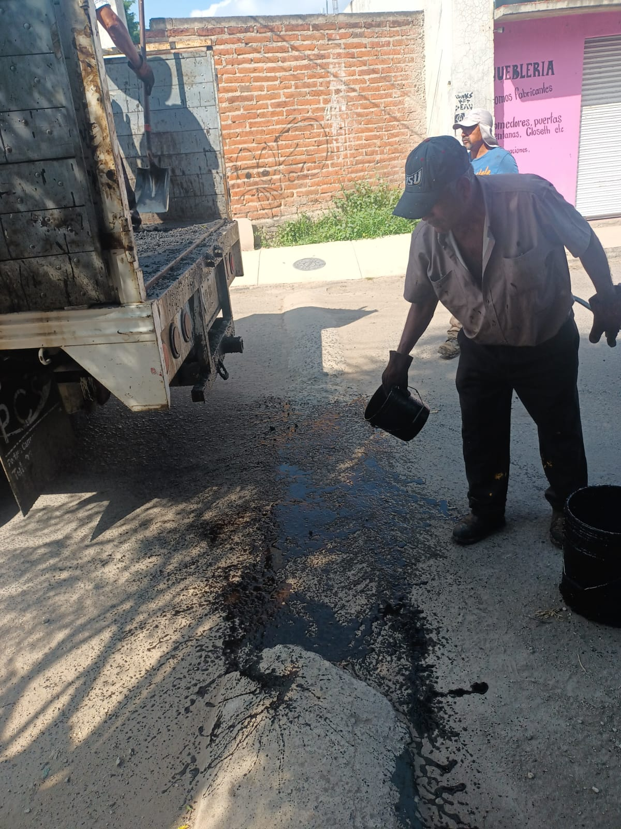
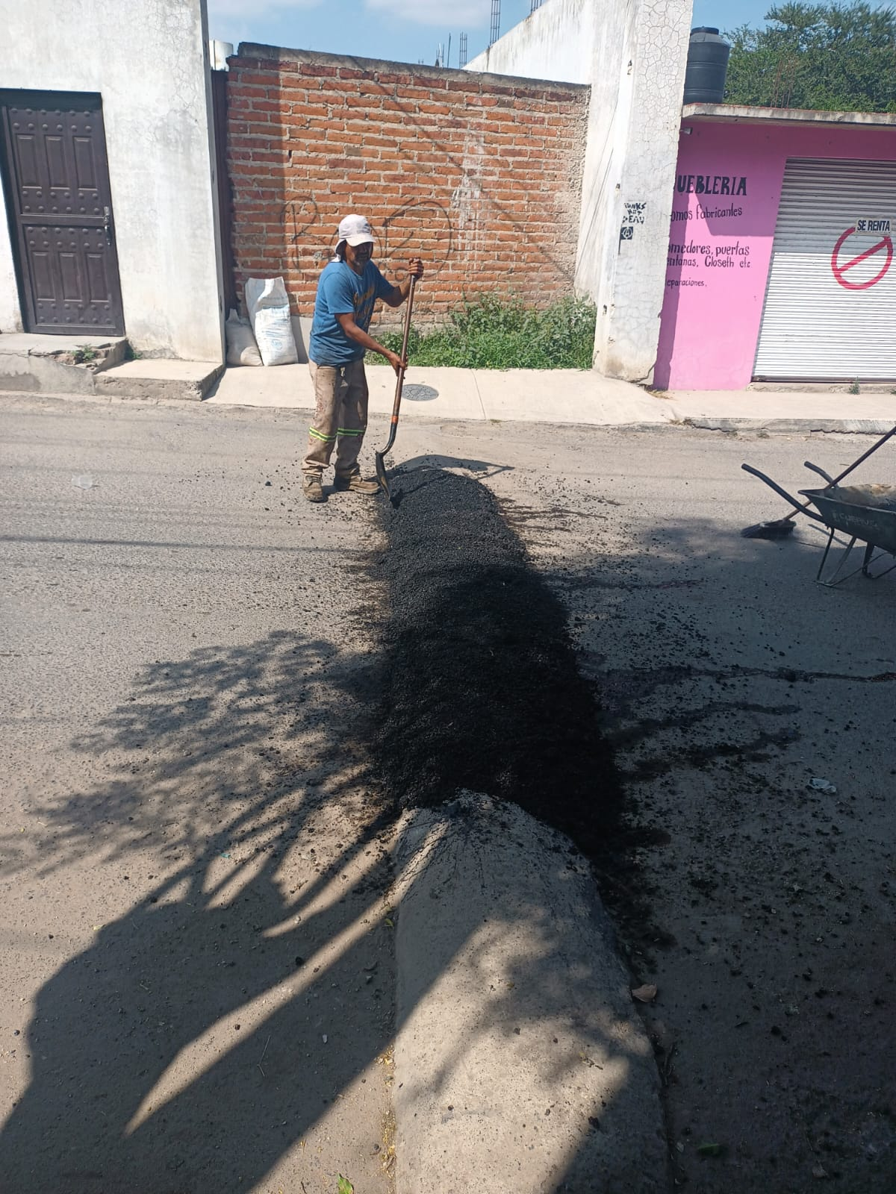
DIRECCIÓN: MANTENIMIENTO URBANO DÍA: 14/11/2023 UBICACIÓN: FRANCISCO I MADERO LAS PINTITAS.
ACTIVIDAD: TOPE DE ASFALTO
DESPUES

Slide 15
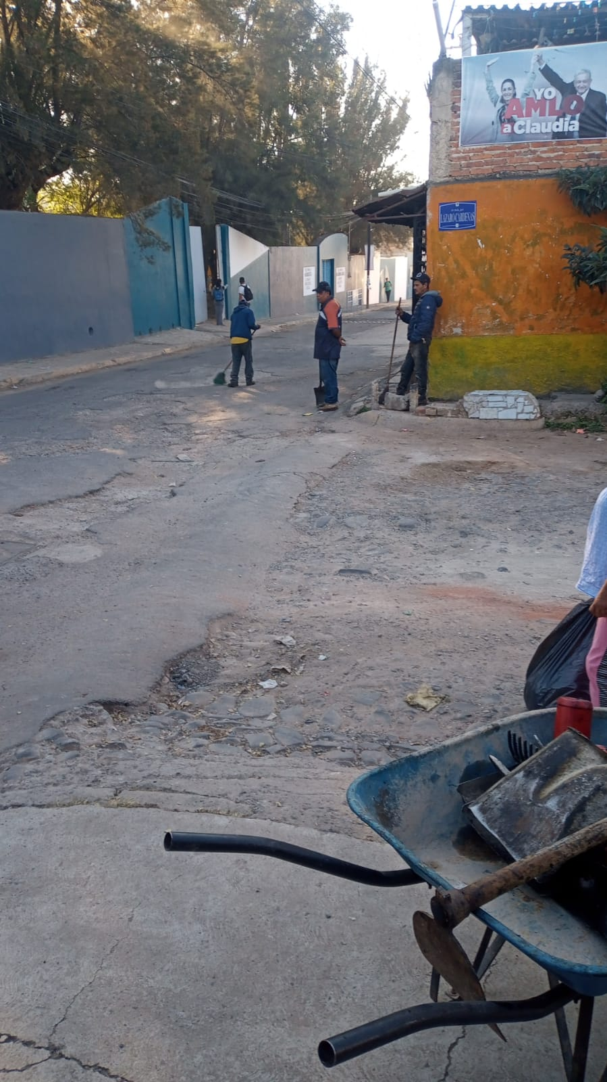
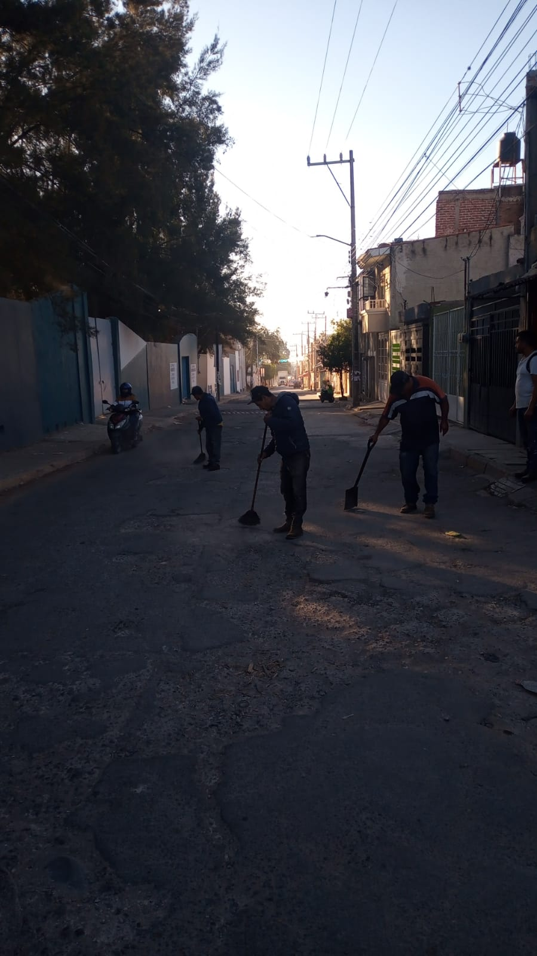
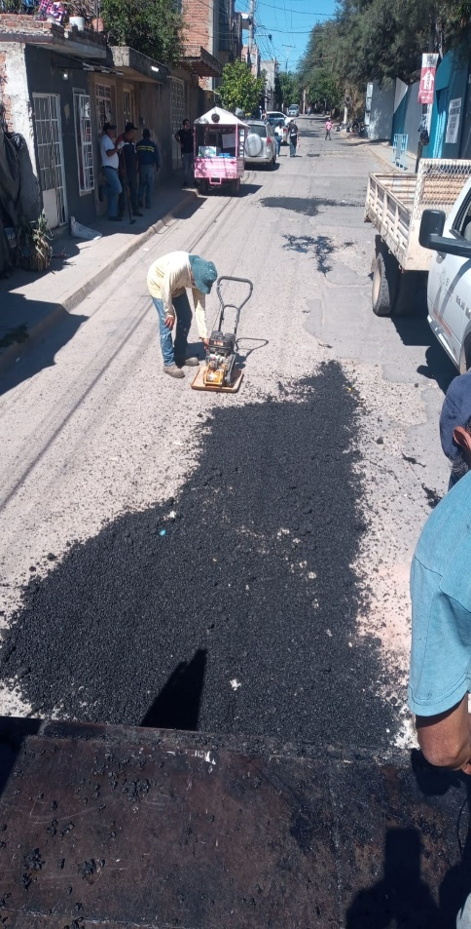
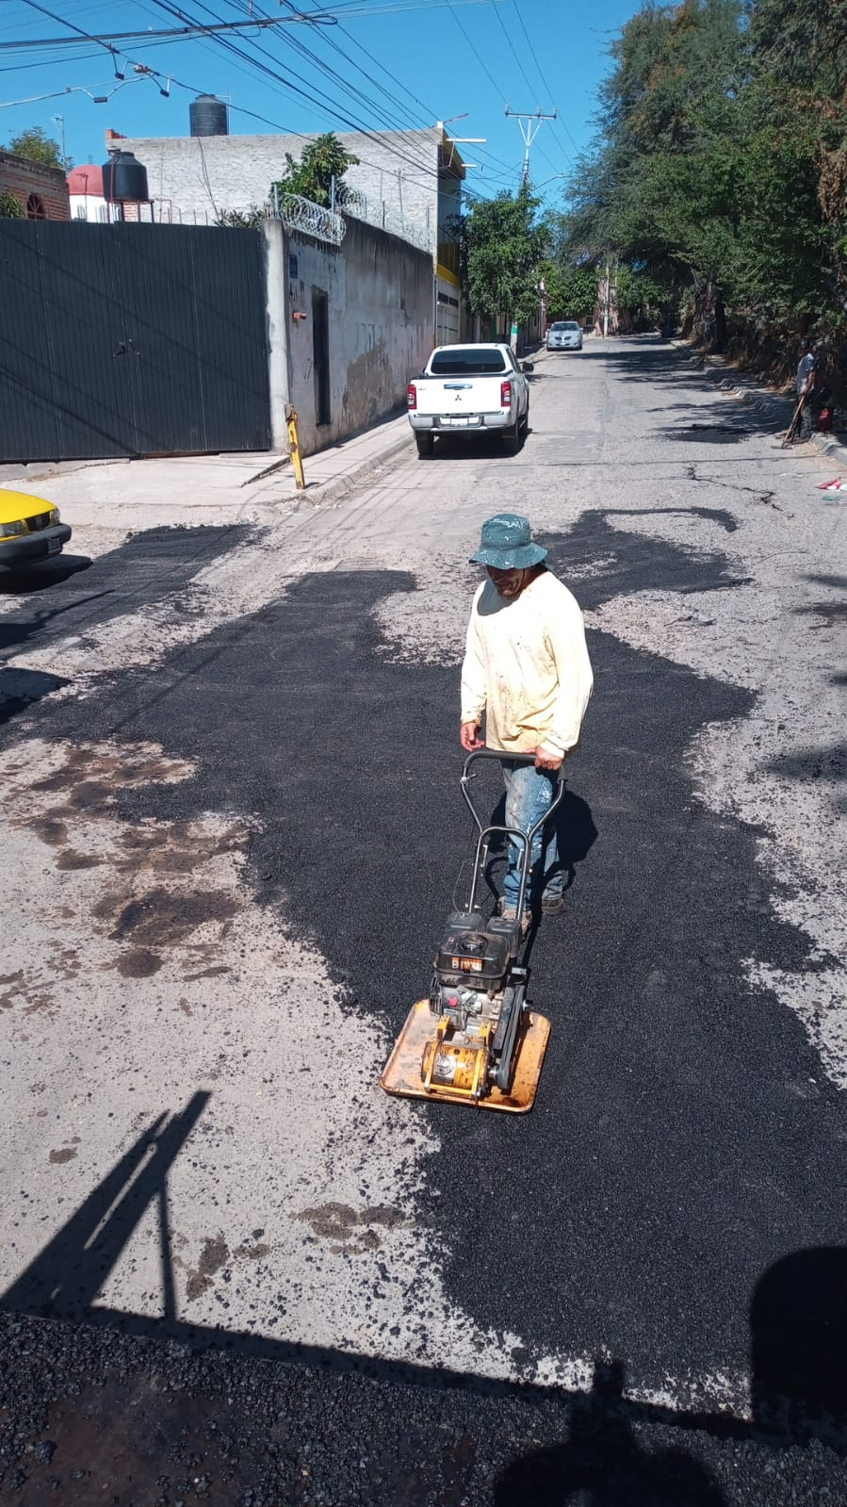
DIRECCIÓN: MANTENIMIENTO URBANO DÍA: 15/11/2023 UBICACIÓN: CALLE JALISCO CRUCE CON LAZARO CARDENA POTRERO NUEVO CABECERA
ACTIVIDAD: BACHEO DE ASFALTO
REPORTE: M.U/144
DESPUES

Slide 16
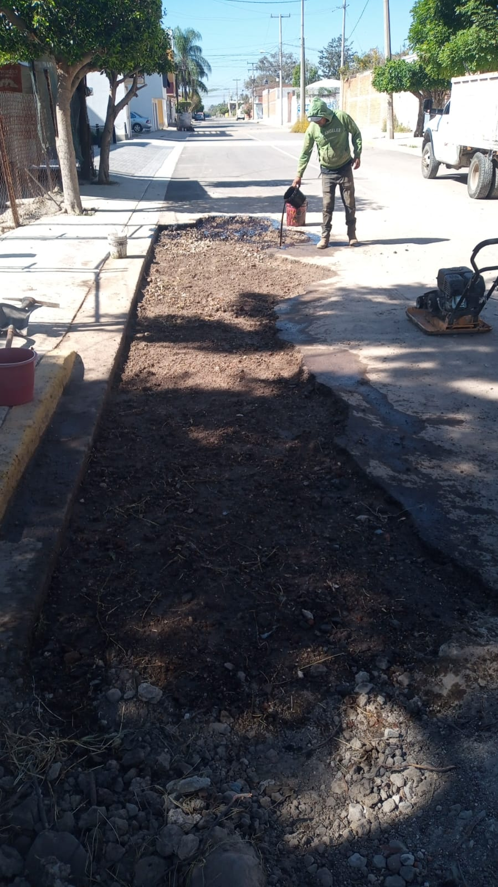
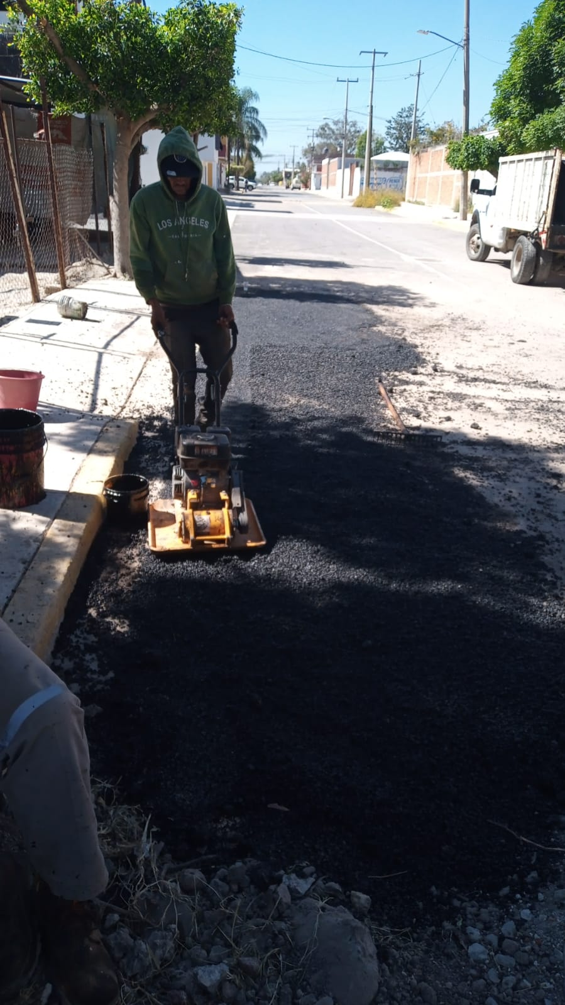
DIRECCIÓN: MANTENIMIENTO URBANO DÍA: 16/11/2023 UBICACIÓN: COLONIA AMPELIOS CALLE EJÉRCITO DEL SUR Y CAMPO ATLÉTICO
ACTIVIDAD: BACHEO DE ASFALTO
DESPUES

Slide 17
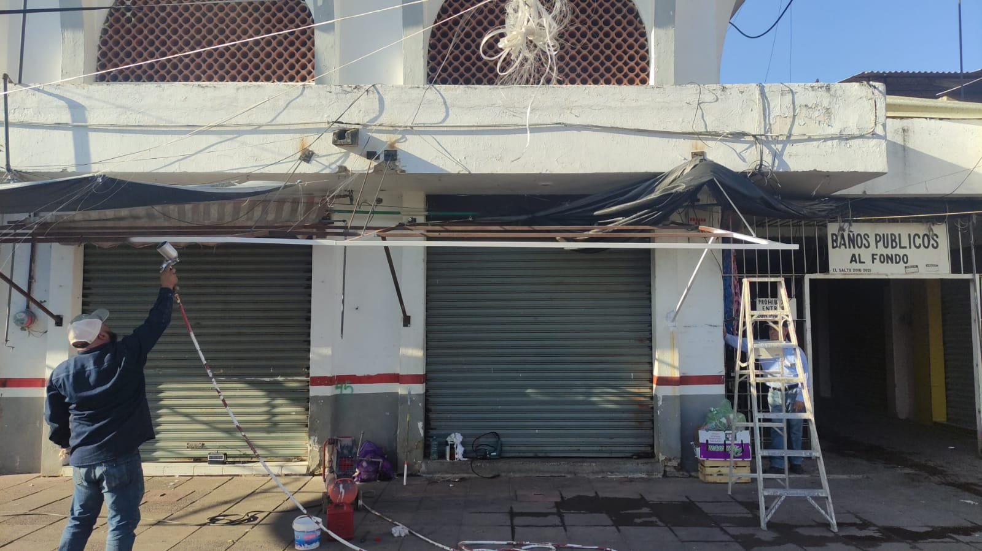
DIRECCIÓN: MANTENIMIENTO URBANO DÍA: 17/11/2023 UBICACIÓN: MERCADO MUICIPAL CABECERA
ACTIVIDAD: PINTANDO TEJABAN

Slide 18
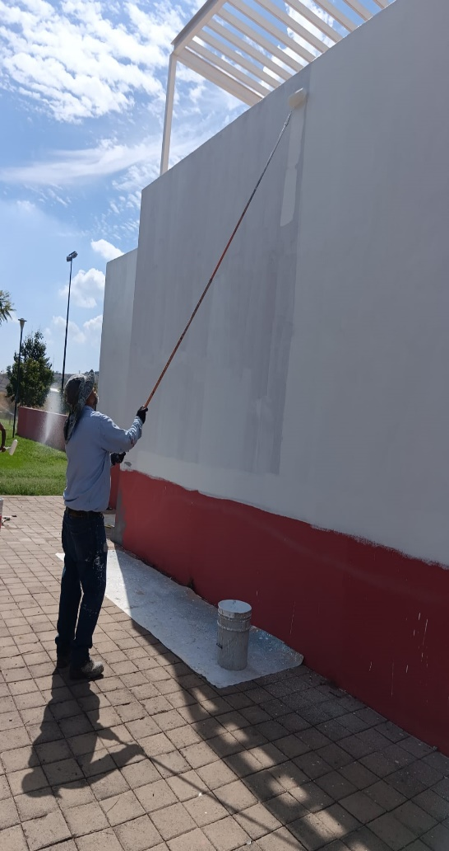
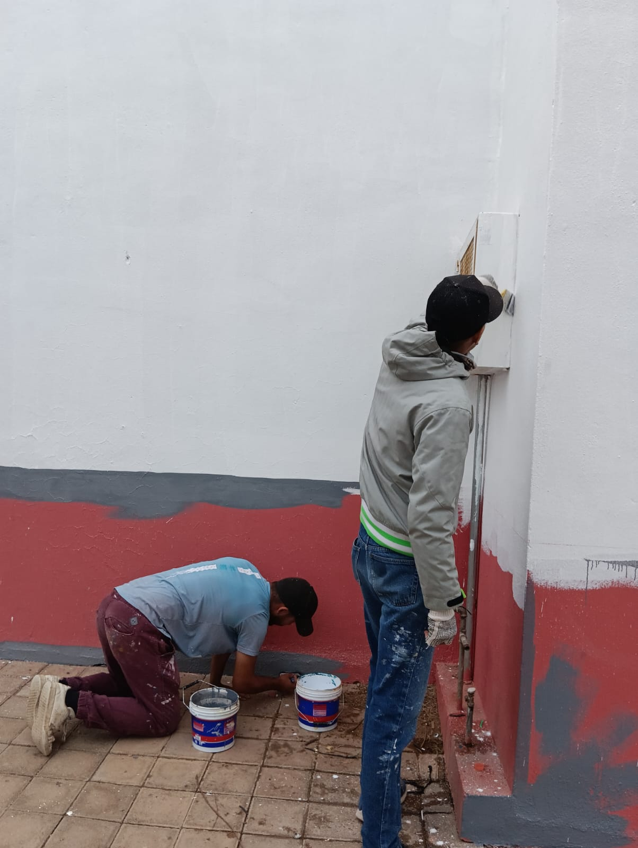
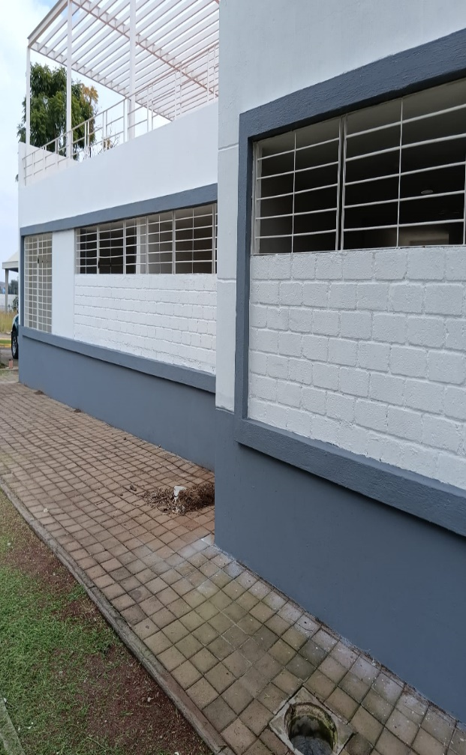
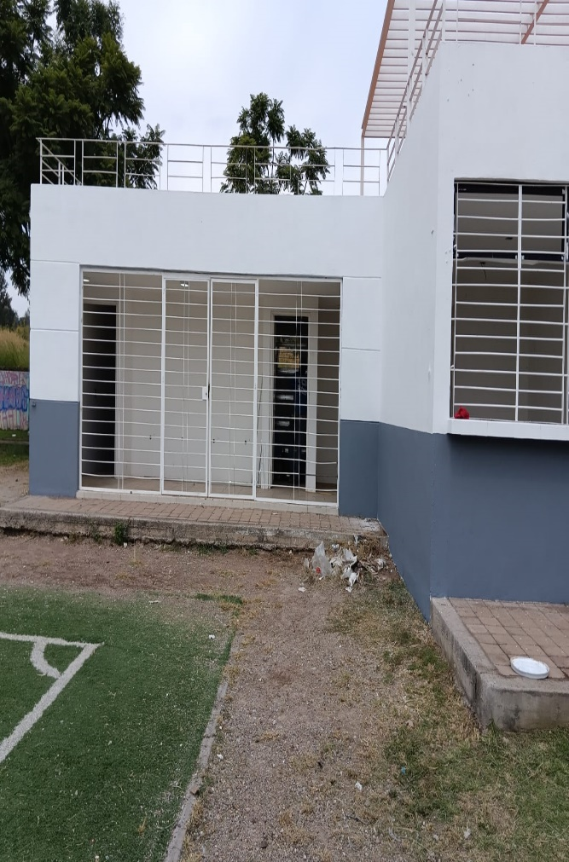
DIRECCIÓN: MANTENIMIENTO URBANO DÍA: 21/11/2023 UBICACIÓN: FRACC PARQUE DEL TRIUNFO UNIDAD DEPORTIVA CABECERA ACTIVIDAD: PINTANDO
ANTES
DESPUES

Slide 19
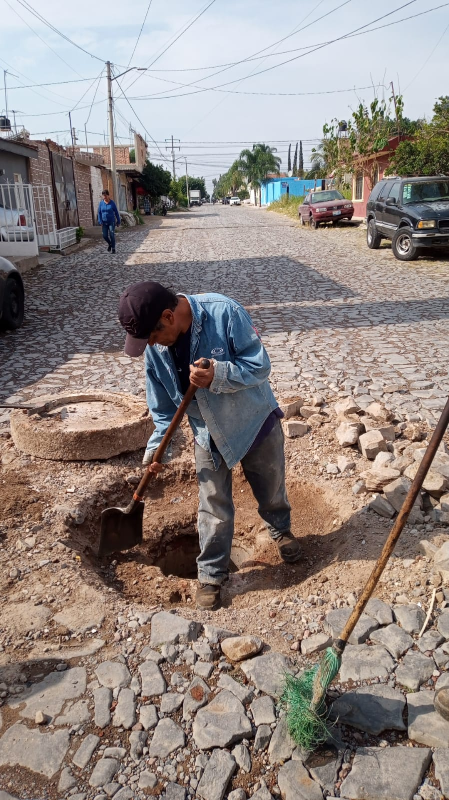
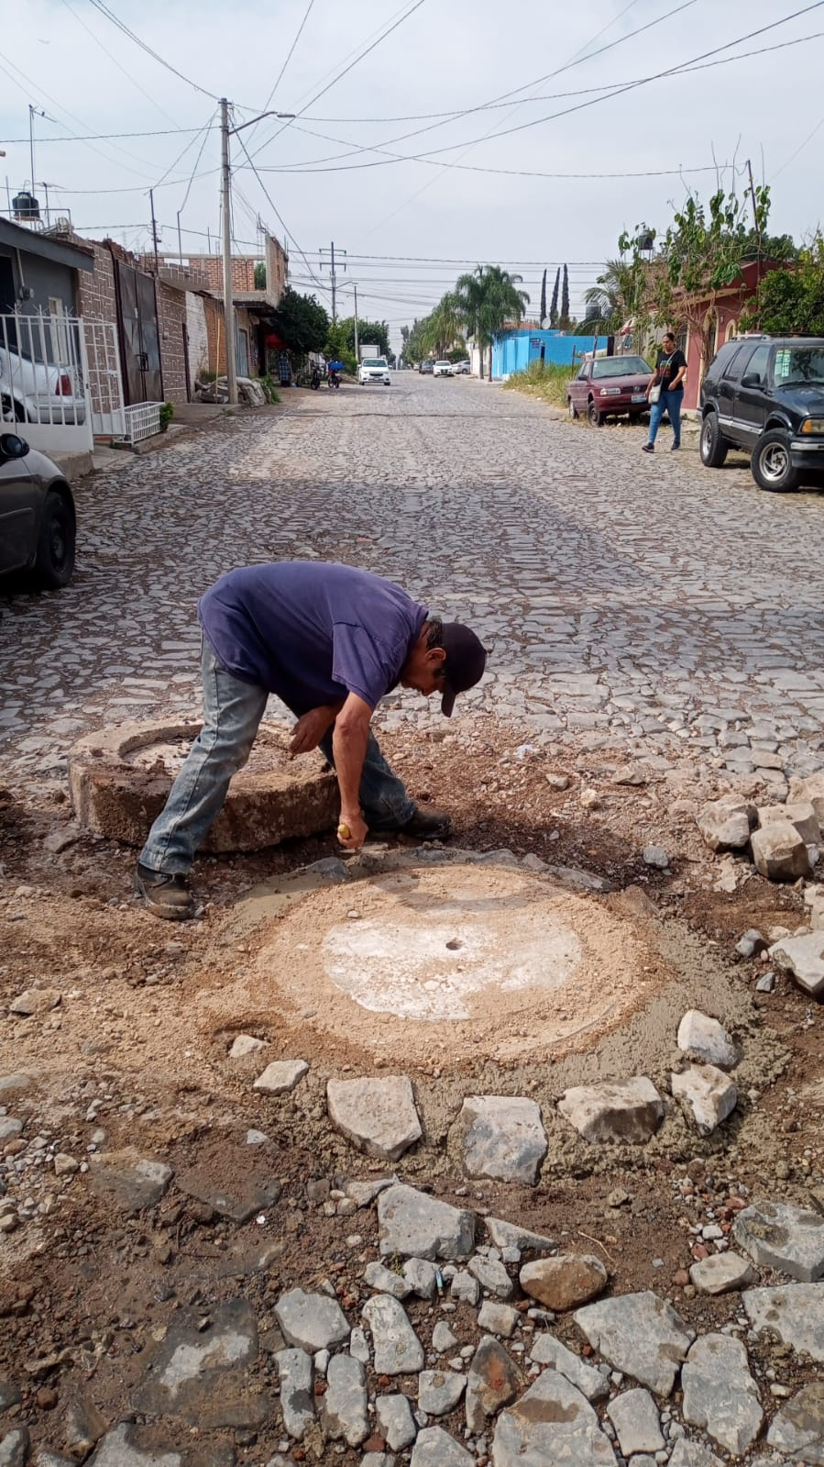
DIRECCIÓN: MANTENIMIENTO URBANO DÍA: 22/11/2023 UBICACIÓN: CALLE CONSTITUCIÓN CRUZA CON CALLE JALISCO Y JESÚS GONZÁLEZ CUEVAS CABECERA
ACTIVIDAD: CAMBIO DE ANILLETA
ANTES
REPORTE: MU.140
DESPUES

Slide 20
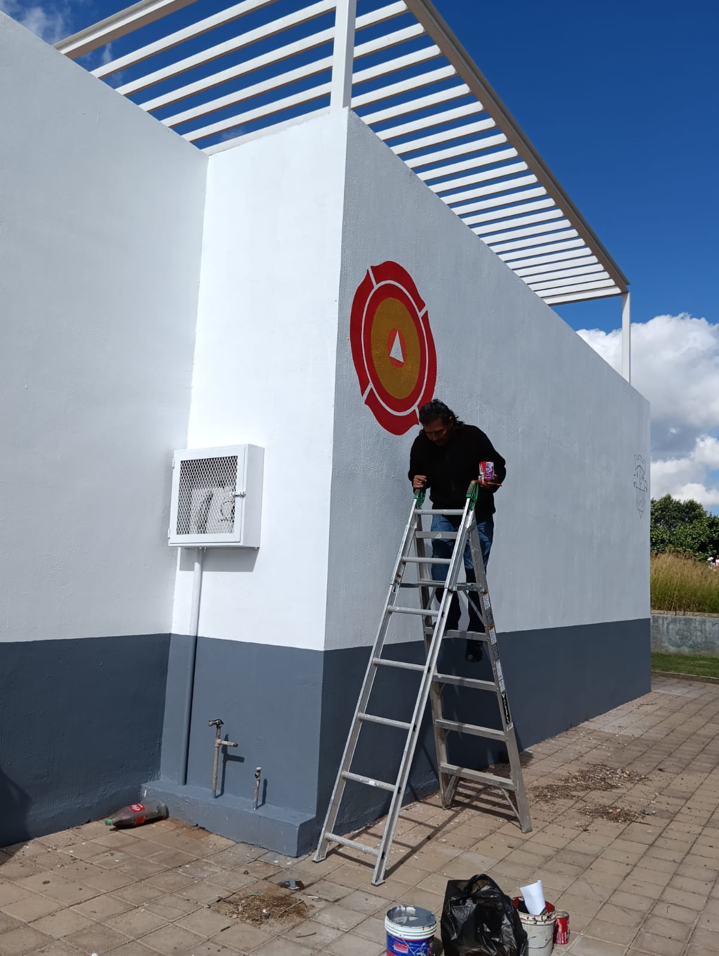
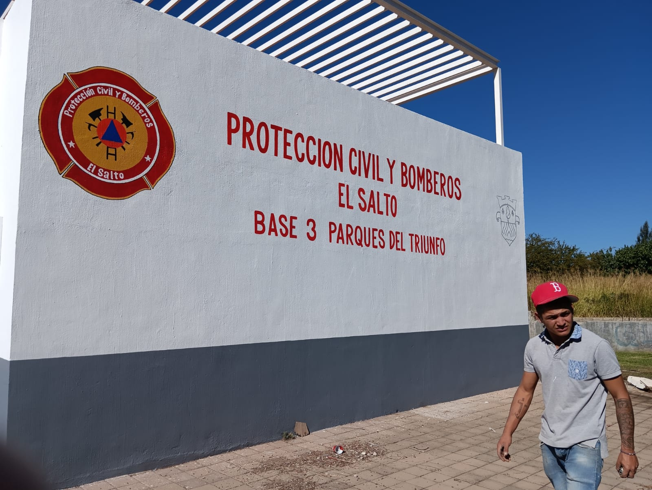
DIRECCIÓN: MANTENIMIENTO URBANO DÍA: 23/11/2023 UBICACIÓN:PARED FRACC PARQUES DEL TRIUNFO CABECERA ACTIVIDAD: ROTULANDO PARED
ANTES
DESPUES

Slide 21
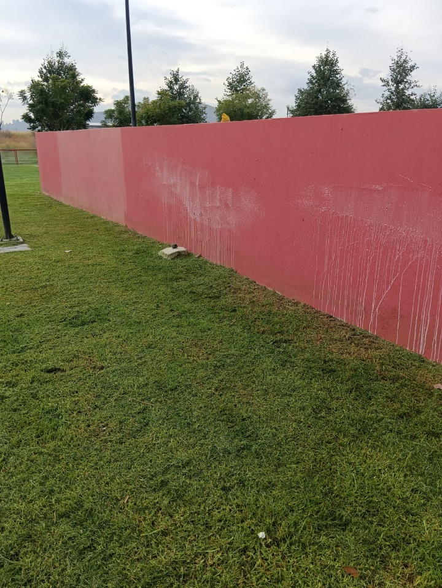
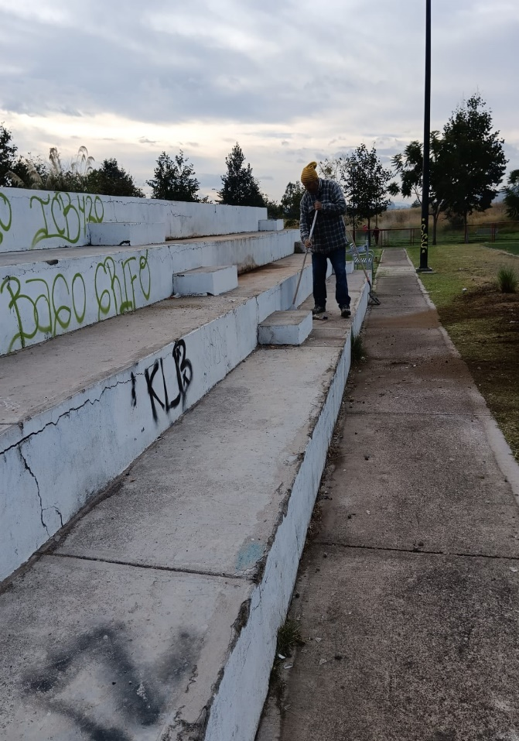
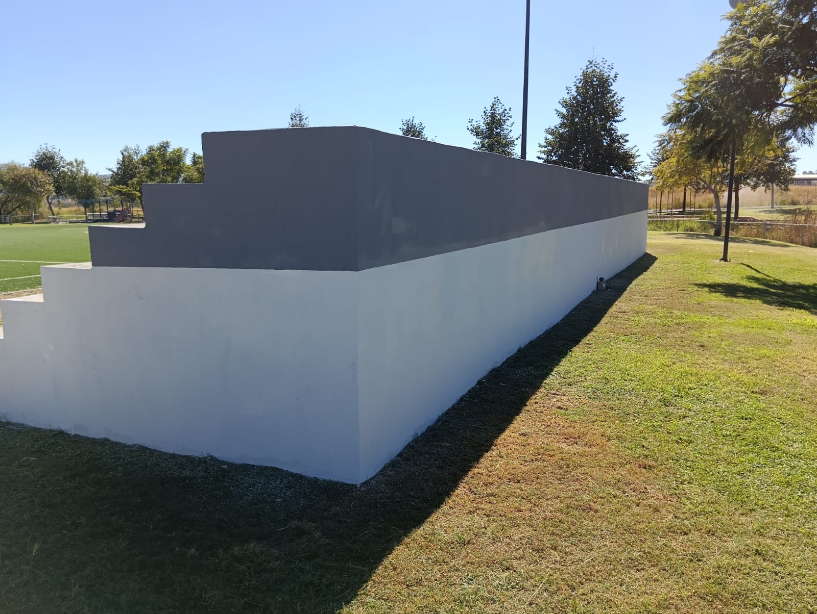
DIRECCIÓN: MANTENIMIENTO URBANO DÍA: 24/11/2023 UBICACIÓN:CAMPITO FRACC DE PARQUES DEL TRIUNFO CABECERA ACTIVIDAD: PINTANDO GRADAS
ANTES
DESPUES

Slide 22
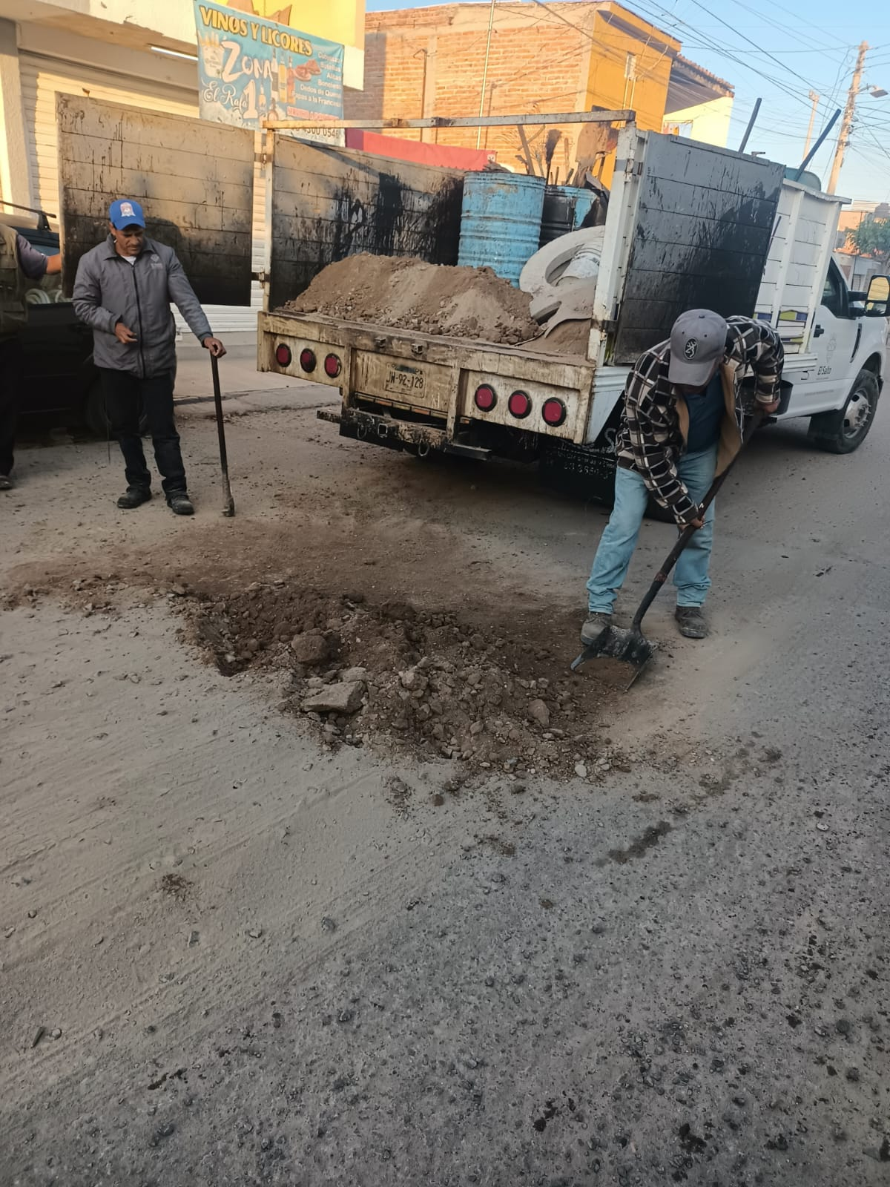
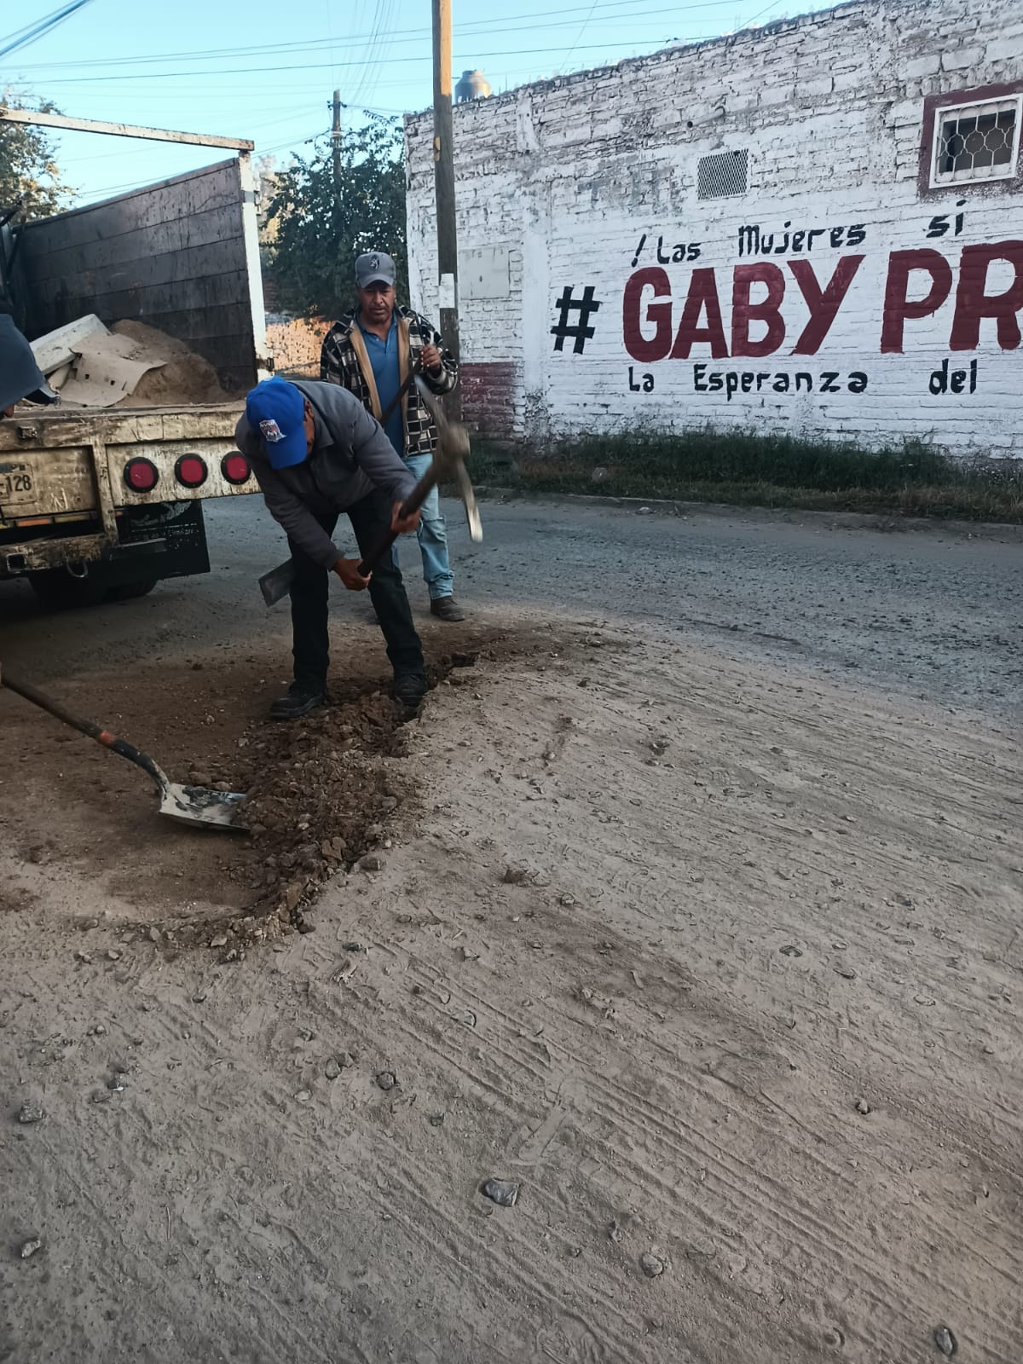
DIRECCIÓN: MANTENIMIENTO URBANO DÍA: 24/11/2023 UBICACIÓN: CALLE SANTA RITA EN LAS PINTAS
ACTIVIDAD: LEVANTANDO ESCOMBRO REPORTE DE LA COORDINACIÓN
ANTES
DESPUES

Slide 23
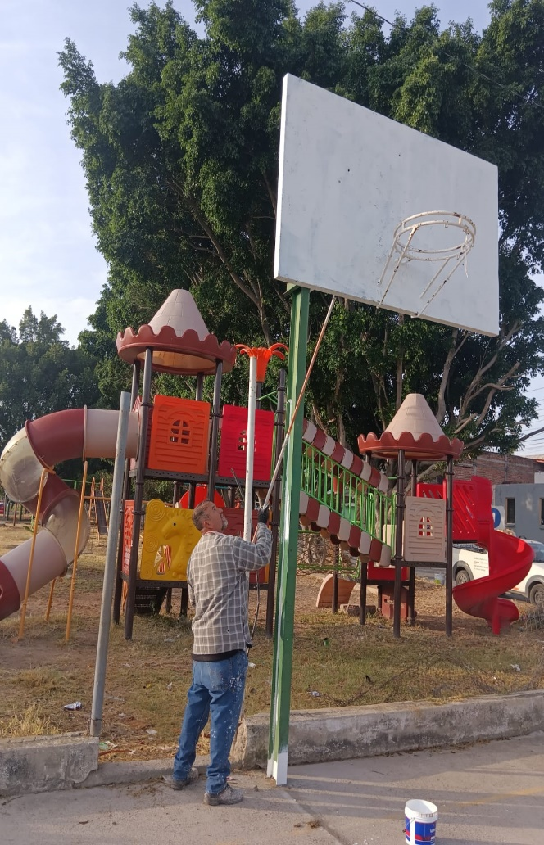
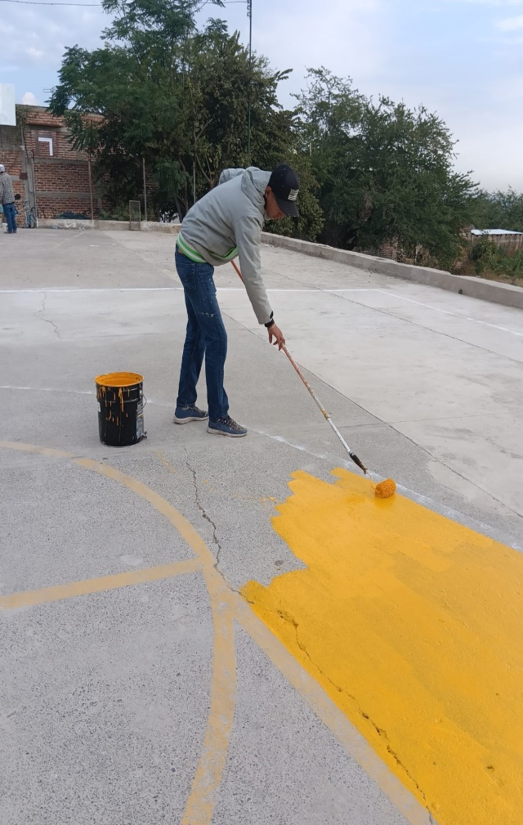
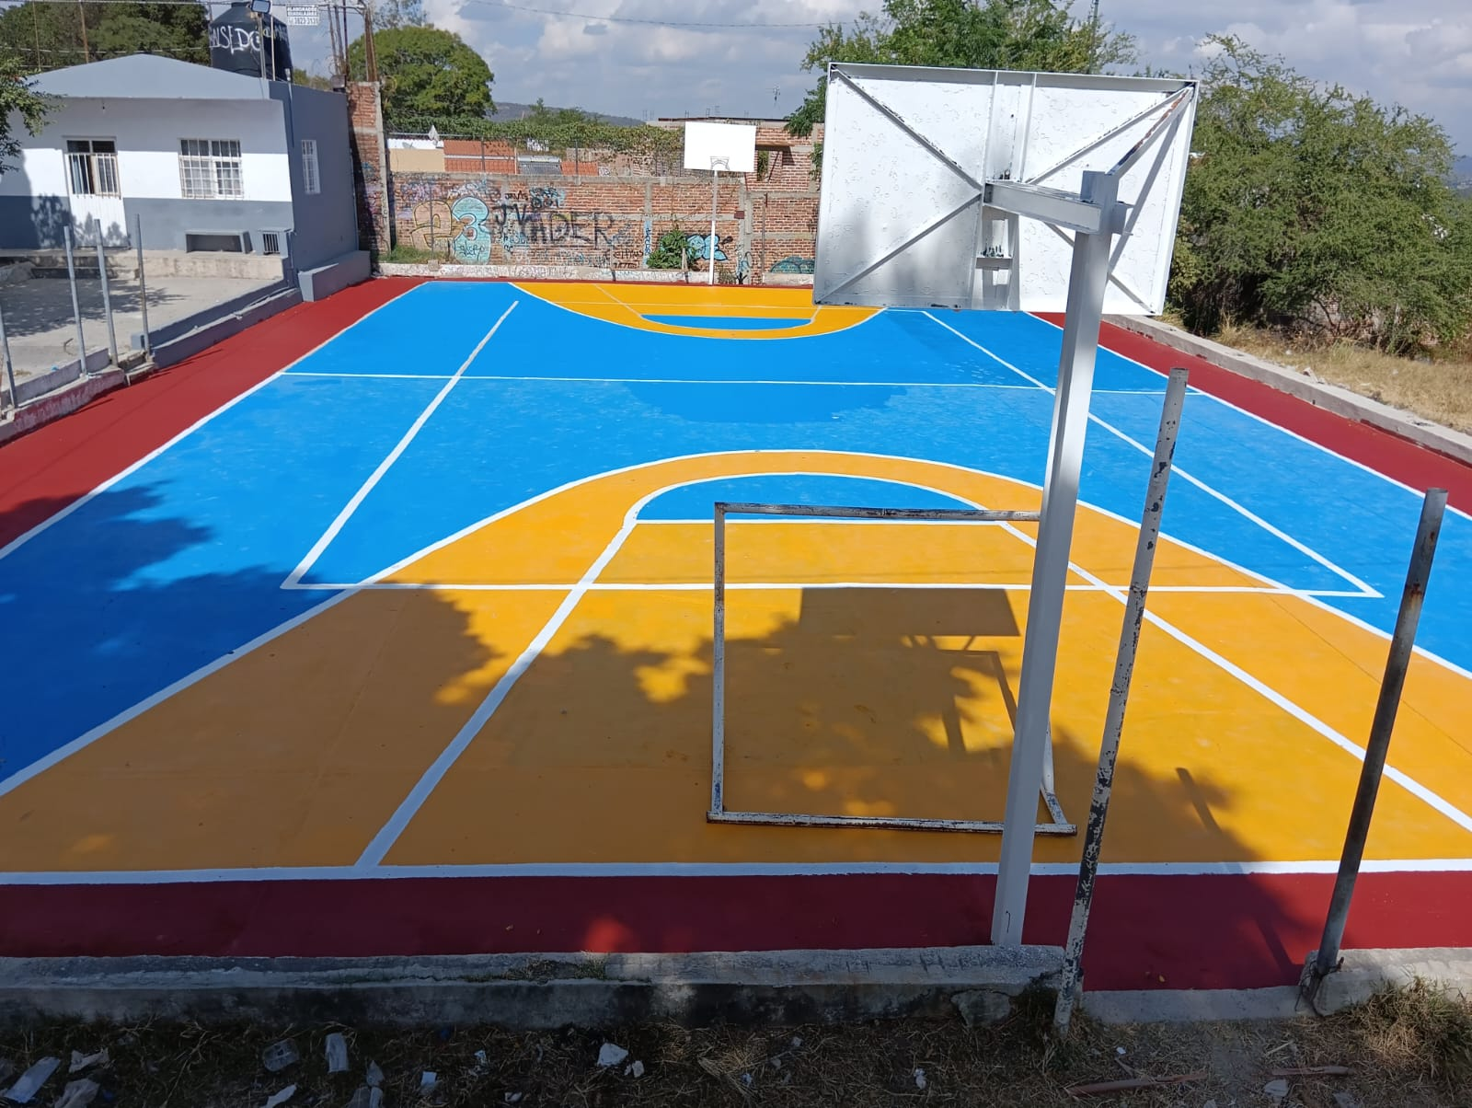
DIRECCIÓN: MANTENIMIENTO URBANO DÍA: 27/11/2023 UBICACIÓN: CANCHAS BASQUET INFONAVIT LA MESA CABECERA ACTIVIDAD: PINTANDO
ANTES
DESPUES

Slide 24
DIRECCIÓN: MANTENIMIENTO URBANO DÍA: 28/11/2023 UBICACIÓN: LAS TORRES Y ANTIGUA CARRETERA A CHAPALA ZONA DE PINTAS. ACTIVIDAD: REPARACION DE REGILLA
ANTES
DESPUES

Slide 25
DIRECCIÓN: MANTENIMIENTO URBANO DÍA: 29/11/2023 UBICACIÓN: PLAZA MUNICIPAL BENITO JUÁREZ CABECERA ACTIVIDAD: PONIENDO BASE PARA EL ARBOL DE NAVIDAD
ANTES
DESPUES

Slide 26
DIRECCIÓN: MANTENIMIENTO URBANO DÍA: 29/11/2023 UBICACIÓN: LA UNIDAD DEPORTIVA LUIS ESTRADA CABECERA
ACTIVIDAD: PINTARON TABLEROS
ANTES
DESPUES

Slide 27
DIRECCIÓN: MANTENIMIENTO URBANO DÍA: 30/11/2023 UBICACIÓN: PLAZA PRINCIPAL BENITO JUAREZ CABECERA ACTIVIDAD: ARMANDO ARBOL
ANTES
DESPUES

Slide 28
DIRECCIÓN: MANTENIMIENTO URBANO DÍA: 01/12/2023 UBICACIÓN: FRACC PARQUES DEL TRIUNFO OFICINA DE BOMBEROS ACTIVIDAD: RESANDANDO ENTRADA PARA PUERTAS
ANTES
DESPUES

Slide 29
DIRECCIÓN: MANTENIMIENTO URBANO DÍA: 01/12/2023 UBICACIÓN: FRACC PARQUES DEL TRIUNFO OFICINAS DE BOMBEROS ACTIVIDAD: PINTANDO BAÑOS
ANTES
DESPUES

